Slide 1
ГОСУДАРСТВЕННАЯ ПОЛИТИКА В СФЕРЕ ОБРАЗОВАНИЯ ОБУЧАЮЩИХСЯ С ОСОБЫМИ ОБРАЗОВАТЕЛЬНЫМИ ПОТРЕБНОСТЯМИ
МИНИСТЕРСТВО
ПРОСВЕЩЕНИЯ
РОССИЙСКОЙ ФЕДЕРАЦИИ
Отдел образования детей с особыми образовательными потребностями Департамент государственной политики в сфере защиты прав детей

Slide 2
МИНИСТЕРСТВО
ПРОСВЕЩЕНИЯ
РОССИЙСКОЙ ФЕДЕРАЦИИ
КОНВЕНЦИЯ О ПРАВАХ ИНВАЛИДОВ
Ратифицирована Федеральным законом от 3 мая 2012 г. № 46-ФЗ
Инвалид
(ребенок-инвалид)
Обучающийся с ограниченными возможностями здоровья
Notes:
В большинстве зарубежных источников нет четкого разграничения инвалидности и ограничений здоровья, между этими дефинициями можно смело поставить «=». В российском законодательстве это все же разные категории лиц.

Slide 3
МИНИСТЕРСТВО
ПРОСВЕЩЕНИЯ
РОССИЙСКОЙ ФЕДЕРАЦИИ
ОБУЧАЮЩИЕСЯ С ОСОБЫМИ ОБРАЗОВАТЕЛЬНЫМИ ПОТРЕБНОСТЯМИ
Инвалид (до 18 лет – ребенок-инвалид) – лицо, которое имеет нарушение здоровья со стойким расстройством функций организма, обусловленное заболеваниями, последствиями травм или дефектами, приводящее к ограничению жизнедеятельности и вызывающее необходимость его социальной защиты (ФЗ-181)
Обучающийся с ограниченными возможностями здоровья – физическое лицо, имеющее недостатки в физическом и (или) психологическом развитии, подтвержденные психолого-медико-педагогической комиссией и препятствующие получению образования без создания специальных условий (ФЗ-273)
Notes:
Федеральный закон от 24 ноября 1995 г. № 181-ФЗ «О социальной защите инвалидов в Российской Федерации» определяет государственную политику в области социальной защиты инвалидов в Российской Федерации, целью которой в, том числе, является обеспечение инвалидам равных с другими гражданами прав на получение образования и гарантия создания необходимых условий для его получения.
Основополагающим законодательным актом, регулирующим процесс образования детей с ОВЗ, является Федеральный закон от 29 декабря 2012 г. № 273-ФЗ «Об образовании в Российской Федерации» (далее – Закон об образовании), вступивший в силу с 1 сентября 2013 г., который регламентирует право детей с ОВЗ и инвалидов на образование в течение всей жизни, а также обязывает федеральные государственные органы, органы государственной власти субъектов Российской Федерации и органы местного самоуправления создавать необходимые условия для получения без дискриминации качественного образования лицами названной категории, для коррекции нарушений развития и социальной адаптации, оказания ранней коррекционной помощи на основе специальных педагогических подходов, и условия, в максимальной степени способствующие получению образования определенного уровня и определенной направленности, а также социальному развитию обучающихся с ОВЗ, в том числе через организацию системы инклюзивного образования.
Объектом внимания Закона об образовании являются 2 категории обучающихся с особыми образовательными потребностями – инвалиды (дети-инвалиды) и обучающиеся с ОВЗ.
Статус инвалида (ребенка-инвалида) присваивает бюро медико-социальной экспертизы, статус ребенка с ОВЗ – психолого-медико-педагогическая комиссия.
Исчерпывающего перечня заболеваний, при наличии которых обучающиеся признаются лицами с ОВЗ, нет. ПМПК принимает решение о выдаче заключения коллегиально с учетом особых образовательных потребностей обучающихся и индивидуальной ситуации развития.
Таким образом, категория «обучающийся с ОВЗ» определена не с точки зрения собственно ограничений по здоровью, а с точки зрения необходимости создания специальных условий получения образования, исходя из решения коллегиального органа – ПМПК.
Не каждому ребенку-инвалиду требуются специальные условия для получения им образования. Тогда он не обучающийся с ОВЗ, и получает реабилитационные услуги в иных сферах (здравоохранении, социальной защите, но не образовании).
Вместе с тем один и тот же обучающийся может быть и инвалидом, и лицом с ОВЗ. В таком случае у него есть и заключение ПМПК, и ИПРА инвалида.
Я еще раз хочу подчеркнуть, что обучающийся с ОВЗ – это обучающийся, нуждающийся в создании специальных условий для получения им качественного доступного образования.
В настоящее время ведется работа по внесению изменений в законодательство об образовании в части в том числе расширения компетенций ПМПК (охват всех уровней образования).

Slide 4
МИНИСТЕРСТВО
ПРОСВЕЩЕНИЯ
РОССИЙСКОЙ ФЕДЕРАЦИИ
СПЕЦИАЛЬНЫЕ УСЛОВИЯ ДЛЯ ПОЛУЧЕНИЯ ОБРАЗОВАНИЯ ОБУЧАЮЩИМИСЯ С ОВЗ*
использование специальных образовательных программ и методов обучения и воспитания
использование специальных технических средств обучения коллективного и индивидуального пользования
использование специальных учебников, учебных пособий и дидактических материалов
проведение групповых и индивидуальных коррекционных занятий
предоставление услуг ассистента (помощника), оказывающего обучающимся необходимую техническую помощь
обеспечение доступа в здания организаций, осуществляющих образовательную деятельность
другие условия, без которых невозможно или затруднено освоение образовательных программ
* статья 79 Федерального закона от 29.12.2012 г. № 273-ФЗ «Об образовании в Российской Федерации»
Notes:
Специальные условия поименованы в статье 79 Закона об образовании.
Эти специальные условия и прописывает в заключении ПМПК. Представленное родителями заключение является основанием для создания органами управления образованием и образовательными организациями рекомендованных специальных условий.

Slide 5
МИНИСТЕРСТВО
ПРОСВЕЩЕНИЯ
РОССИЙСКОЙ ФЕДЕРАЦИИ
АДАПТИРОВАННАЯ ОБРАЗОВАТЕЛЬНАЯ ПРОГРАММА*
Адаптированная образовательная программа – образовательная программа, адаптированная для обучения лиц с ограниченными возможностями здоровья с учетом особенностей их психофизического развития, индивидуальных возможностей и при необходимости обеспечивающая коррекцию нарушений развития и социальную адаптацию указанных лиц (пункт 28 статьи 2)
Общее образование обучающихся с ограниченными возможностями здоровья осуществляется в организациях, осуществляющих образовательную деятельность по адаптированным основным общеобразовательным программам. В таких организациях создаются специальные условия для получения образования обучающимися (часть 2 статьи 79)
* Федеральный закон от 29.12.2012 г. № 273-ФЗ «Об образовании в Российской Федерации»
Notes:
Любая программа, любого уровня получения образования обучающимися, в том числе дополнительного образования, адаптированная для обучающихся с ОВЗ с учетом особенностей их психофизического развития, индивидуальных возможностей и при необходимости обеспечивающая коррекцию нарушений развития и социальную адаптацию указанных лиц. Такая программа называется адаптированная образовательная программа (АОП).

Slide 6
МИНИСТЕРСТВО
ПРОСВЕЩЕНИЯ
РОССИЙСКОЙ ФЕДЕРАЦИИ
Образовательная программа, в том числе адаптированная
Основная образовательная программа
Основная общеобразовательная программа (АООП)
Основная профессиональная образовательная программа (АОПОП)
Дополнительная образовательная программа
Дополнительная общеобразовательная программа (АДОП)
Основная программа профессионального обучения (АОППО)
Дополнительная профессиональная программа (АДПП)
Образовательная программа дошкольного образования
Образовательная программа начального общего образования
Образовательная программа основного общего образования
Образовательная программа среднего общего образования
Образовательная программа среднего профессионального образования
Образовательная программа высшего образования
Дополнительная общеразвивающая программа
Дополнительная предпрофессиональная программа
Программа повышения квалификации
Программа профессиональной переподготовки
АДАПТИРОВАННАЯ ОБРАЗОВАТЕЛЬНАЯ ПРОГРАММА
Notes:
Основная общеобразовательная программа (образовательная программа дошкольного образования, начального общего образования, основного общего образования, среднего общего образования) адаптированная для обучающихся с ОВЗ называется адаптированная основная общеобразовательная программа (АООП).
Место ее реализации – на дому, в инклюзивной школе, в коррекционной школе – не влияет на ее название.

Slide 7
МИНИСТЕРСТВО
ПРОСВЕЩЕНИЯ
РОССИЙСКОЙ ФЕДЕРАЦИИ
СТОЙКИЕ НАРУШЕНИЯ ФУНКЦИЙ ОРГАНИЗМА ЧЕЛОВЕКА*
нарушение функции зрения
нарушение функции слуха
нарушение одновременно функций зрения и слуха
нарушение функции верхних конечностей
нарушение функции нижних конечностей
нарушение функции опорно-двигательного аппарата, вызывающее необходимость использования кресла-коляски
нарушение интеллекта
нарушение языковых и речевых функций
нарушение функции сердечно-сосудистой системы
нарушение функции дыхательной системы
нарушение функции пищеварительной системы
нарушения функций эндокринной системы и метаболизма
нарушения функций системы крови и иммунной системы
нарушение мочевыделительной функции
нарушения функций кожи и связанных с ней систем
нарушения, обусловленные физическим внешним уродством
* приказ Минтруда России от 13.06.2017 г. № 486Н
Notes:
Бюро медико-социальной экспертизы в своей деятельности руководствуется перечнем стойких нарушений функций организма – вы их видите на слайде.

Slide 8
МИНИСТЕРСТВО
ПРОСВЕЩЕНИЯ
РОССИЙСКОЙ ФЕДЕРАЦИИ
ОБУЧАЮЩИЕСЯ С ОГРАНИЧЕННЫМИ ВОЗМОЖНОСТЯМИ ЗДОРОВЬЯ*
с нарушениями слуха
с нарушениями зрения
с нарушениями опорно-двигательного аппарата
с тяжелыми нарушениями речи
с задержкой психического развития
с расстройствами аутистического спектра
с умственной отсталостью (интеллектуальными нарушениями)
Со сложными дефектами
(с тяжелыми и множественными нарушениями развития)
другие ограниченные возможности здоровья
* статья 79 Федерального закона от 29.12.2012 г. № 273-ФЗ «Об образовании в Российской Федерации»
Notes:
На слайде Вы видите нозологические группы обучающихся с ОВЗ. Перечень не закрыт! И существенно отличается от ограничений жизнедеятельности, указанных на предыдущем слайде, на основании которых устанавливается инвалидность. Что еще раз подтверждает не совпадение категорий лиц с инвалидностью и ОВЗ.
Для урегулирования вопроса разведения дефиниций ОВЗ и инвалидность мы в настоящее время работаем над проектом федерального закона о внесении изменений в Закон об образовании. Законопроект включает категорию инвалидов (детей-инвалидов) в категорию обучающихся с ОВЗ при наличии у них заключения ПМПК о необходимости создания специальных условий для получения образования, что в настоящее время мы видим на практике.

Slide 9
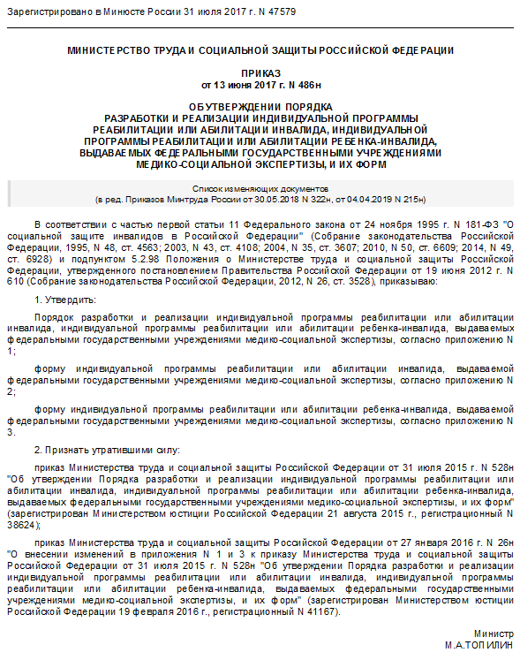
МИНИСТЕРСТВО
ПРОСВЕЩЕНИЯ
РОССИЙСКОЙ ФЕДЕРАЦИИ
СОЗДАНИЕ СПЕЦИАЛЬНЫХ УСЛОВИЙ
ИПРА*
ИПРА инвалида (ИПРА ребенка-инвалида) разрабатываются и выдаются федеральными государственными учреждениями медико-социальной экспертизы: Федеральным бюро медико-социальной экспертизы, главными бюро медико-социальной экспертизы по субъектам Российской Федерации и их филиалами – бюро медико-социальной экспертизы в городах и районах
* приказ Минтруда России от 13.06.2017 г. № 486Н
Notes:
Форма ИПРА утверждена приказом Минтруда России, в настоящее время она дорабатывается. Обратите внимание на отличие полей в ИПРА инвалида и ребенка-инвалида. Это происходит потому, что раздел «Психологическая помощь, оказываемая в образовательной организации» в ИПРА ребенка-инвалида появляется только на основании заключения ПМПК в соответствии с приказом № 723. ПМПК обслуживает лиц от 0 до 18 лет, поэтому раздела в ИПРА инвалида нет.

Slide 10
МИНИСТЕРСТВО
ПРОСВЕЩЕНИЯ
РОССИЙСКОЙ ФЕДЕРАЦИИ
СОЗДАНИЕ СПЕЦИАЛЬНЫХ УСЛОВИЙ
ИПРА*
Разработка ИПРА ребенка-инвалида в части мероприятий по психолого-педагогической реабилитации или абилитации осуществляется с учетом заключения психолого-медико-педагогической комиссии о результатах проведенного обследования ребенка.
* приказ Минтруда России от 13.06.2017 г. № 486Н

Slide 11
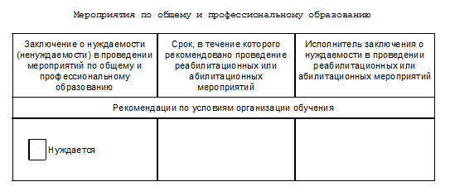
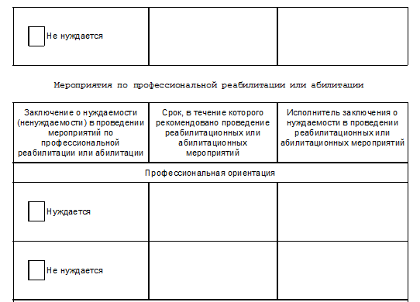
МИНИСТЕРСТВО
ПРОСВЕЩЕНИЯ
РОССИЙСКОЙ ФЕДЕРАЦИИ
СОЗДАНИЕ СПЕЦИАЛЬНЫХ УСЛОВИЙ
ИПРА*
* приказ Минтруда России от 13.06.2017 г . № 486Н

Slide 12
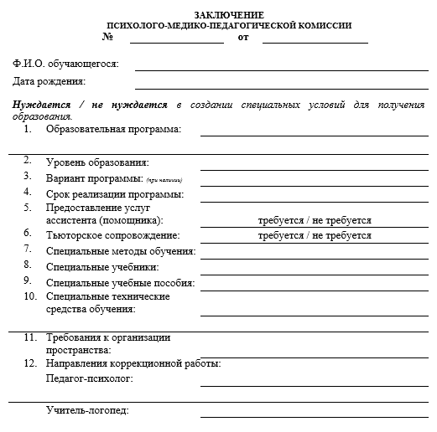
МИНИСТЕРСТВО
ПРОСВЕЩЕНИЯ
РОССИЙСКОЙ ФЕДЕРАЦИИ
СОЗДАНИЕ СПЕЦИАЛЬНЫХ УСЛОВИЙ
ПМПК*
* приказ Министерства образования и науки РФ от 20.09.2013 г. № 1082
Notes:
Установленной формы заключения ПМПК нет, есть методические рекомендации, разработанные и направленные в регионы по указанному вопросу.
В настоящее время мы разработали новое положение о ПМПК, которое меняет ее деятельность, в том числе расширяя возраст возможного обращения в нее, и которым мы унифицируем форму заключения, утвердим критерии и классификации для заключений ПМПК, что облегчит ее деятельность.

Slide 13
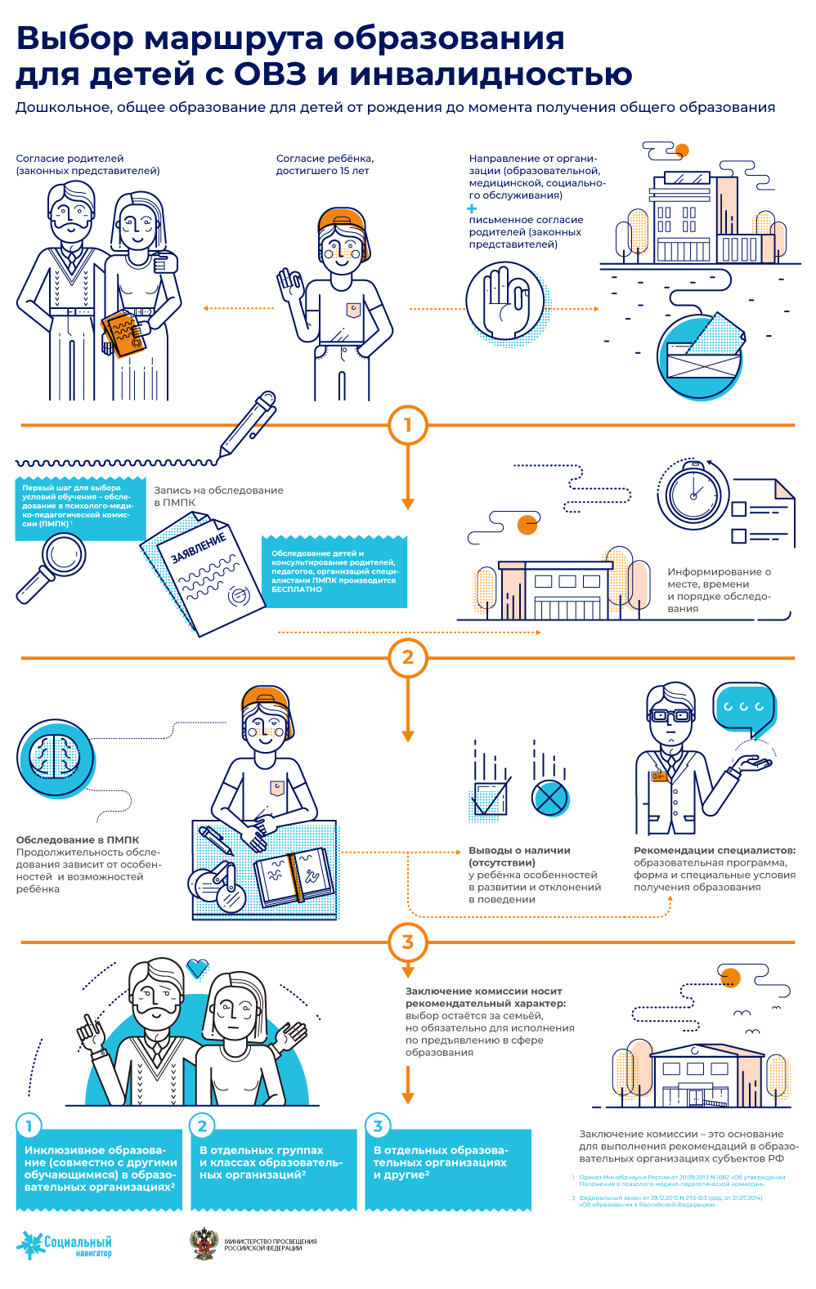
МИНИСТЕРСТВО
ПРОСВЕЩЕНИЯ
РОССИЙСКОЙ ФЕДЕРАЦИИ
СОЗДАНИЕ СПЕЦИАЛЬНЫХ УСЛОВИЙ
ПМПК*
* приказ Министерства образования и науки РФ от 20.09.2013 г. № 1082

Slide 14
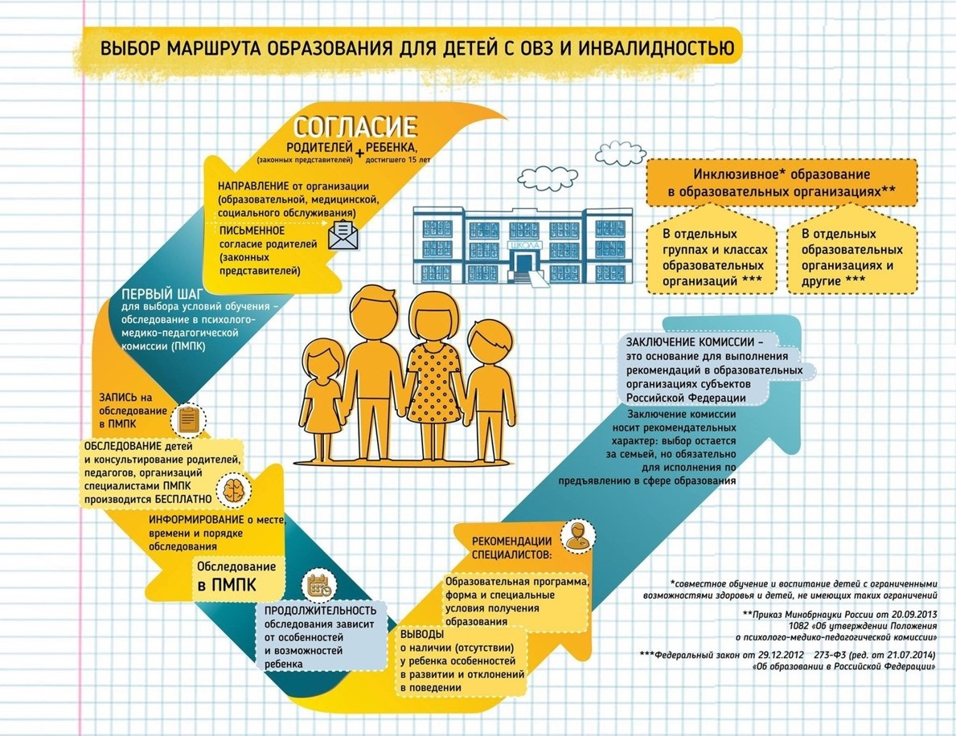
МИНИСТЕРСТВО
ПРОСВЕЩЕНИЯ
РОССИЙСКОЙ ФЕДЕРАЦИИ
СОЗДАНИЕ СПЕЦИАЛЬНЫХ УСЛОВИЙ
ПМПК*
* приказ Министерства образования и науки РФ от 20.09.2013 г. № 1082
Notes:
Инфографика реализации права на получение качественного доступного образования: от получения рекомендаций по созданию специальных образовательных условий до выбора образовательной организации.

Slide 15
МИНИСТЕРСТВО
ПРОСВЕЩЕНИЯ
РОССИЙСКОЙ ФЕДЕРАЦИИ
МЕЖВЕДОМСТВЕННОЕ ВЗАИМОДЕСТВИЕ В ЧАСТИ СОЗДАНИЯ СПЕЦИАЛЬНЫХ УСЛОВИЙ*
!
При реализации ИПРА инвалида (ИПРА ребенка-инвалида) обеспечиваются последовательность, комплексность и непрерывность в осуществлении реабилитационных или абилитационных мероприятий, динамическое наблюдение и контроль за эффективностью проведенных мероприятий
!
Для выполнения реабилитационных или абилитационных мероприятий федеральное государственное учреждение медико-социальной экспертизы направляет выписку из ИПРА инвалида (ИПРА ребенка-инвалида) в орган исполнительной власти субъекта Российской Федерации в сфере образования – в части выполнения мероприятий психолого-педагогической реабилитации или абилитации, мероприятий по общему и профессиональному образованию, который организует работу по реализации мероприятий ИПРА
* приказ Минтруда России от 13.06.2017 г. № 486Н;
приказ Минтруда России от 10.12.2013 г. № 723
Notes:
На самом деле задуманная и изображенная схема на слайде не так легко и просто исполняется.
ИПРА и заключение ПМПК не обязательная к исполнению норма, а лишь рекомендательная. Если получателя услуг или его родителя / законного представителя прописанные рекомендации не устраивают, он может ИПРА/заключение ПМПК не предъявлять.

Slide 16
МИНИСТЕРСТВО
ПРОСВЕЩЕНИЯ
РОССИЙСКОЙ ФЕДЕРАЦИИ
МЕЖВЕДОМСТВЕННОЕ ВЗАИМОДЕСТВИЕ В ЧАСТИ СОЗДАНИЯ СПЕЦИАЛЬНЫХ УСЛОВИЙ*
ПМПК
Формулирование заключения о необходимости создания специальных условий получения образования
МСЭ
Внесение в раздел по образовательной реабилитации ИПРА пометок о нуждаемости
Органы управления образованием субъекта РФ
Организация исполнения ИПРА и отчет о ее исполнении
* приказ Минтруда России от 13.06.2017 г. № 486Н;
приказ Минтруда России от 10.12.2013 г. № 723
Notes:
Выход из ситуации – ИПРА, согласно законодательству, направляется в органы исполнительной власти субъекта по месту проживания инвалида. НО! Без заключения ПМПК ИПРА в части образовательной реабилитации не информативна.

Slide 17
МИНИСТЕРСТВО
ПРОСВЕЩЕНИЯ
РОССИЙСКОЙ ФЕДЕРАЦИИ
ВАРИАНТИВНОСТЬ ФОРМ ПОЛУЧЕНИЯ ОБРАЗОВАНИЯ*
Обеспечение равного доступа к образованию для всех обучающихся с учетом разнообразия особых образовательных потребностей и индивидуальных возможностей
В отдельных организациях, осуществляющих образовательную деятельность
В отдельных классах (группах)
Совместно с другими обучающимися (инклюзивно)
* пункт 27 статьи 2, часть 4 статьи 79 Федерального закона от 29.12.2012 г. № 273-ФЗ «Об образовании в Российской Федерации»
Notes:
В рамках действующего законодательства предусматривается вариативность форм образования обучающихся с ОВЗ: как совместно с другими обучающимися, так и в отдельных классах, группах или отдельных организациях, осуществляющих образовательную деятельность (инклюзивно, в коррекционных классах общеобразовательных организаций и в СКОУ), а также вне организаций, осуществляющих образовательную деятельность (в том числе в форме дистанционного образования). И выбор образовательной организации согласно 44 статье Закона об образовании – прерогатива родителей/законных представителей.
В какой образовательной организации обучать ребенка с ОВЗ выбирают родители – в коррекционной школе, коррекционном классе или инклюзивно. Родители также могут выбрать семейное обучение, то есть не в образовательной организации. В коррекционную школу или коррекционный класс ребенка могут зачислить только по заявлению родителя и только при рекомендации ПМПК на обучение по адаптированной программе.
В приеме в образовательную организацию может быть отказано только по причине отсутствия в ней свободных мест, за исключением случаев, когда при приеме в организацию установлены особые требования (творческие или интеллектуальные испытания при конкурсном отборе, требования к состоянию здоровья) (статья 67 Закона об образовании).

Slide 18
МИНИСТЕРСТВО
ПРОСВЕЩЕНИЯ
РОССИЙСКОЙ ФЕДЕРАЦИИ
РАННЯЯ КОРРЕКЦИОННАЯ ПОМОЩЬ
Notes:
Включение детей с инвалидностью и ОВЗ в систему образования начинается с раннего возраста. Во исполнение положений Концепции развития ранней помощи в Российской Федерации на период до 2020 года во всех субъектах Российской Федерации создаются межведомственные службы ранней помощи.

Slide 19
МИНИСТЕРСТВО
ПРОСВЕЩЕНИЯ
РОССИЙСКОЙ ФЕДЕРАЦИИ
РАННЯЯ КОРРЕКЦИОННАЯ ПОМОЩЬ
Notes:
По данным мониторинга, проведенного Минпросвещения России, в системе образования в 2019 году функционировали 4 040 служб ранней помощи. Они создаются на базе детских садов, школ, центров психолого-педагогической, медицинской и социальной помощи. Численность обращений в такие службы ежегодно растет, что говорит о востребованности их услуг среди родителей детей раннего возраста.

Slide 20
МИНИСТЕРСТВО
ПРОСВЕЩЕНИЯ
РОССИЙСКОЙ ФЕДЕРАЦИИ
ВОСПИТАННИКИ ДОШКОЛЬНЫХ ОБРАЗОВАТЕЛЬНЫХ ОРГАНИЗАЦИЙ*
ФГОС дошкольного образования (утвержден приказом Министерства образования и науки РФ от 17.10.2013 г. № 1155) учитывает особые образовательные потребности детей с ограниченными возможностями здоровья и детей-инвалидов: «Для получения без дискриминации качественного образования детьми с ОВЗ и детьми-инвалидами создаются необходимые условия для коррекции нарушений развития и социальной адаптации, оказания ранней коррекционной помощи, в том числе, посредством организации инклюзивного образования детей с ОВЗ».
Санитарно-эпидемиологические требования к устройству, содержанию и организации режима работы дошкольных образовательных организаций (утверждены постановлением Главного государственного санитарного врача РФ от 15.05.2013 г. № 26).
Порядок приема на обучение по образовательным программам дошкольного образования (утвержден приказом Министерства образования и науки РФ от 8.04.2014 г. № 293).
Порядок организации и осуществления образовательной деятельности по основным общеобразовательным программам – образовательным программам дошкольного образования (утвержден приказом Министерства образования и науки РФ от 30.08.2013 г. № 1014).
* 2018/19 учебный год
Notes:
На слайде вы видите соотношение численности детей-инвалидов и воспитанников с ОВЗ в дошкольных образовательных организациях, а также основные документы, регламентирующие получение дошкольного образования воспитанниками с особыми образовательными потребностями.

Slide 21
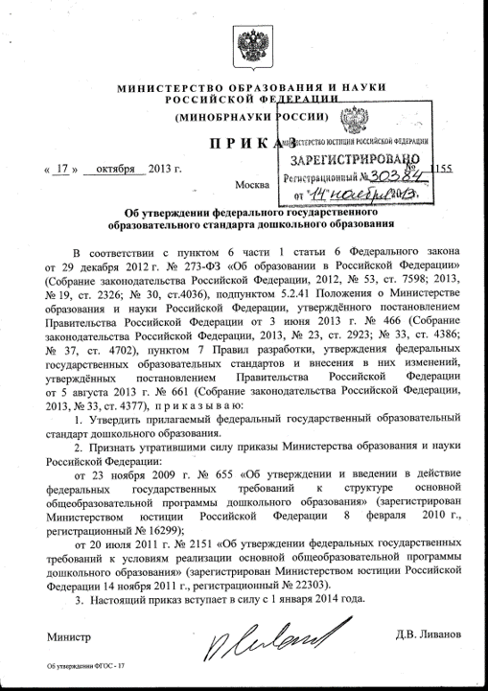
МИНИСТЕРСТВО
ПРОСВЕЩЕНИЯ
РОССИЙСКОЙ ФЕДЕРАЦИИ
ФГОС ДОШКОЛЬНОГО ОБРАЗОВАНИЯ*
!
ФГОС дошкольного образования – документ, в рамках которого осуществляется образовательная деятельность с детьми дошкольного возраста, в том числе с детьми с ограниченными возможностями здоровья:
поддержка разнообразия детства;
сохранение уникальности и самоценности детства как важного этапа в общем развитии человека;
личностно-развивающий и гуманистический характер взаимодействия родителей (законных представителей), педагогических и иных работников и детей;
уважение личности ребенка;
реализация программы в формах, специфических для детей данной возрастной группы, прежде всего в форме игры, познавательной и исследовательской деятельности, в формах творческой активности, обеспечивающей художественно-эстетическое развитие ребенка.
*утвержден приказом Министерства образования и науки РФ от 17.10.2013 г. № 1155
Notes:
ФГОС дошкольного образования предусматривает ряд требований и условий, необходимых для получения образования детьми с ОВЗ.
Так, согласно пункту 3.2.2 ФГОС дошкольного образования для получения без дискриминации качественного образования детьми с ОВЗ создаются необходимые условия для диагностики и коррекции нарушений развития и социальной адаптации, оказания ранней коррекционной помощи на основе специальных психолого-педагогических подходов и наиболее подходящих для этих детей языков, методов, способов общения и условий, в максимальной степени способствующих получению дошкольного образования, а также социальному развитию этих детей, в том числе посредством организации инклюзивного образования детей с ОВЗ; согласно пункту 3.2.7 - для коррекционной работы с детьми с ОВЗ, осваивающими образовательную программу совместно с другими детьми в группах комбинированной направленности, должны создаваться условия в соответствии с перечнем и планом реализации индивидуально ориентированных коррекционных мероприятий, обеспечивающих удовлетворение особых образовательных потребностей детей с ОВЗ; согласно пункту 3.3.4 - развивающая предметно-пространственная среда должна быть доступной, что означает доступность для воспитанников, в том числе детей с ОВЗ и детей-инвалидов, всех помещений, где осуществляется образовательная деятельность, свободный доступ детей, в том числе детей с ОВЗ, к играм, игрушкам, материалам, пособиям, обеспечивающим все основные виды детской активности и т.д.

Slide 22
МИНИСТЕРСТВО
ПРОСВЕЩЕНИЯ
РОССИЙСКОЙ ФЕДЕРАЦИИ
ЗАДАЧИ ДОШКОЛЬНОГО ОБРАЗОВАНИЯ
охрана и укрепление физического и психического здоровья детей
обеспечение равных возможностей для полноценного развития каждого ребенка
обеспечение преемственности целей, задач и содержания образования
формирование общей культуры личности детей
объединение обучения и воспитания в целостный образовательный процесс
обеспечение психолого-педагогической поддержки семьи и повышение компетентности родителей (законных представителей)
формирование среды, соответствующей возрастным, индивидуальным, психологическим и физиологическим особенностям детей
создание благоприятных условий развития в соответствии с возрастными и индивидуальными особенностями и склонностями детей
обеспечение вариативности и разнообразия содержания программ и организационных форм дошкольного образования
Notes:
На слайде отражены основные задачи дошкольного образования.
При работе с воспитанниками с ОВЗ особенно важно обеспечение качественного доступного образования, в том числе в части получения коррекционной помощи и оказания их семьям психолого-педагогической поддержки.

Slide 23
МИНИСТЕРСТВО
ПРОСВЕЩЕНИЯ
РОССИЙСКОЙ ФЕДЕРАЦИИ
ПРИМЕРНЫЕ АООП ДОШКОЛЬНОГО ОБРАЗОВАНИЯ
РАЗРАБОТАНЫ и РАЗМЕЩЕНЫ на сайте FGOSREESTR.RU
для детей с тяжелыми нарушениями речи;
для детей с нарушениями опорно-двигательного аппарата;
для детей с умственной отсталостью (интеллектуальными нарушениями);
для детей с задержкой психического развития;
для слепых детей;
для слабовидящих детей;
для детей с амблиопией и косоглазием
для детей раннего возраста с тяжелыми и множественными нарушениями развития;
для слабослышащих и позднооглохших детей раннего и дошкольного возраста.
ДОРАБАТЫВАЮТСЯ
для глухих детей раннего и дошкольного возраста;
для диагностических групп детей раннего возраста;
для детей дошкольного возраста после операции кохлеарной имплантации;
для детей дошкольного возраста с РАС
Notes:
В настоящее время заканчивается разработка примерных адаптированных образовательных программ дошкольного образования для обучающихся с ОВЗ 4 нозологических групп (глухих детей раннего и дошкольного возраста; детей после операции кохлеарной имплантации; детей с РАС (апробация которых проиллюстрирована на слайде 23) и детей, у которых присутствуют нарушения развития и особые образовательные потребности, но которых отнести к той или иной группе пока невозможно - диагностических групп детей раннего возраста).
Для 9 нозологических групп примерные АООП разработаны и размещены на FGOSREESTR.RU:
для детей с тяжелыми нарушениями речи;
для детей с нарушениями опорно-двигательного аппарата;
для детей с умственной отсталостью (интеллектуальными нарушениями);
для детей с задержкой психического развития;
для слепых детей;
для слабовидящих детей;
для детей с амблиопией и косоглазием
для детей раннего возраста с тяжелыми и множественными нарушениями развития;
для слабослышащих и позднооглохших детей раннего и дошкольного возраста.

Slide 24
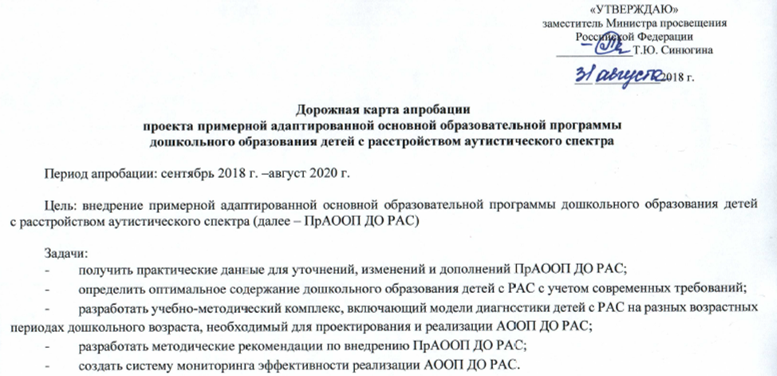
МИНИСТЕРСТВО
ПРОСВЕЩЕНИЯ
РОССИЙСКОЙ ФЕДЕРАЦИИ
АПРОБАЦИЯ ПРИМЕРНОЙ АООП ДОШКОЛЬНОГО ОБРАЗОВАНИЯ ДЕТЕЙ С РАС
Краснодарский край | МБДОУ МО «Детский сад № 214»
Воронежская область | МБДОУ «Центр раннего развития – детский сад № 196»
Псковская область | ГБОУ «Центр лечебной педагогики и дифференцированного обучения»
Тамбовская область | ТОГОУ «Центр дифференцированного обучения и коррекции»
Тюменская область | МАДОУ «Детский сад № 51»
 | МАДОУ «Детский сад № 133»
г. Москва | Федеральный ресурсный центр по организации комплексного сопровождения детей с расстройствами аутистического спектра
Notes:
Кроме того, в настоящее время завершается апробация примерной АООП дошкольного образования детей с РАС – она проходит в 6 субъектах Российской Федерации.

Slide 25
МИНИСТЕРСТВО
ПРОСВЕЩЕНИЯ
РОССИЙСКОЙ ФЕДЕРАЦИИ
КАДРОВОЕ ОБЕСПЕЧЕНИЕ ОБРАЗОВАТЕЛЬНОГО ПРОЦЕССА (группы комбинированной направленности)*
УЧИТЕЛЬ-ДЕФЕКТОЛОГ
УЧИТЕЛЬ-ЛОГОПЕД
5-12 обучающихся с ОВЗ
5-12 обучающихся с ОВЗ
ПЕДАГОГ-ПСИХОЛОГ
ТЬЮТОР, АССИСТЕНТ (ПОМОЩНИК)
20 обучающихся с ОВЗ
1-5 обучающихся с ОВЗ
*приказ Министерства образования и науки РФ от 30.08.2013 г. № 1014
Notes:
Приказ Министерства образования и науки Российской Федерации от 30 августа 2013 года № 1014 «Об утверждении порядка организации и осуществления образовательной деятельности по основным общеобразовательным программам – образовательным программам дошкольного образования» регламентирует количество детей в отдельных и инклюзивных группах и количества педагогов, обеспечивающих их качественное психолого-педагогическое сопровождение.

Slide 26
МИНИСТЕРСТВО
ПРОСВЕЩЕНИЯ
РОССИЙСКОЙ ФЕДЕРАЦИИ
КАДРОВОЕ ОБЕСПЕЧЕНИЕ ОБРАЗОВАТЕЛЬНОГО ПРОЦЕССА (группы компенсирующей направленности)*
Для детей
с нарушениями слуха
(глухих, слабослышащих, позднооглохших)
Для детей
с нарушениями зрения
(слепых, слабовидящих, с амблиопией и косоглазием)
не менее 1 шт.ед. учителя-дефектолога (сурдопедагога);
не менее 0,5 шт.ед. педагога-психолога.
не менее 1 шт.ед. учителя-дефектолога (тифлопедагога);
не менее 0,5 шт.ед. учителя-логопеда;
не менее 0,5 шт.ед. педагога-психолога.
Для детей
с тяжелыми нарушениями речи
Для детей
с нарушениями опорно-двигательного аппарата
не менее 1 шт.ед. учителя-логопеда;
не менее 0,5 шт.ед. педагога-психолога.
не менее 1 шт.ед. учителя-дефектолога и(или) педагога-психолога;
не менее 0,5 шт.ед. учителя-логопеда;
не менее 0,5 шт.ед. ассистента (помощника).
!
На каждую группу компенсирующей направленности для детей с нарушениями зрения (слепых) или расстройствами аутистического спектра, или умственной отсталостью (умеренной и тяжелой степени) - не менее 1 шт.ед. тьютора.
*приказ Министерства образования и науки РФ от 30.08.2013 г. № 1014
Notes:
Любая дошкольная образовательная организация должна создать специальные условия для получения образования детьми-инвалидами и воспитанниками с ОВЗ. При этом создание отдельных групп для таких обучающихся в дошкольной образовательной организации не является обязательным.

Slide 27
МИНИСТЕРСТВО
ПРОСВЕЩЕНИЯ
РОССИЙСКОЙ ФЕДЕРАЦИИ
КАДРОВОЕ ОБЕСПЕЧЕНИЕ ОБРАЗОВАТЕЛЬНОГО ПРОЦЕССА (группы компенсирующей направленности)*
Для детей
с расстройствами аутистического спектра
Для детей
с задержкой психического развития
не менее 0,5 шт.ед. учителя-дефектолога (олигофренопедагога) и(или) педагога-психолога;
не менее 0,5 шт.ед. учителя-логопеда.
не менее 1 шт.ед. учителя-дефектолога (олигофренопедагога) и(или) педагога-психолога;
не менее 0,5 шт.ед. учителя-логопеда.
Для детей
с умственной отсталостью (интеллектуальными нарушениями)
Для детей
со сложными дефектами (тяжелыми и множественными нарушениями развития)
не менее 1 шт.ед. учителя-дефектолога (олигофренопедагога);
не менее 0,5 шт.ед. учителя-логопеда;
не менее 1 шт.ед. педагога-психолога.
не менее 1 шт.ед. учителя-дефектолога и(или) педагога-психолога;
не менее 0,5 шт.ед. учителя-логопеда;
не менее 1 шт.ед. ассистента (помощника)
!
На каждую группу компенсирующей направленности для детей с нарушениями зрения (слепых) или расстройствами аутистического спектра, или умственной отсталостью (умеренной и тяжелой степени) - не менее 1 шт.ед. тьютора.
*приказ Министерства образования и науки РФ от 30.08.2013 г. № 1014

Slide 28
МИНИСТЕРСТВО
ПРОСВЕЩЕНИЯ
РОССИЙСКОЙ ФЕДЕРАЦИИ
ОБУЧАЮЩИЕСЯ С ОСОБЫМИ ОБРАЗОВАТЕЛЬНЫМИ ПОТРЕБНОСТЯМИ
* 2018/19 учебный год
Notes:
В Российской Федерации более около 30 млн детей, 4 % из них - с особыми образовательными потребностями (более 500 000 детей дошкольного возраста; более 750 000 - школьного возраста).
В Российской Федерации более 40 000 школ, все они должны иметь возможность принять обучающегося с особыми образовательными потребностями и создать для него все необходимые специальные образовательные условия.
Мы сохранили и развиваем также сеть коррекционных школ – их в Российской Федерации 1664.
Выбор школы – является приоритетным правом родителя/законного представителя ребенка.

Slide 29
МИНИСТЕРСТВО
ПРОСВЕЩЕНИЯ
РОССИЙСКОЙ ФЕДЕРАЦИИ
ОБЩЕЕ ОБРАЗОВАНИЕ ОБУЧАЮЩИХСЯ С ОВЗ И С ИНВАЛИДНОСТЬЮ*
1 664
45 028
отдельных образовательных организаций
отдельных классов при общеобразовательных организациях
* 2018/19 учебный год
Notes:
Бытует мнение, что система отдельных образовательных организаций – коррекционных школ – сворачивается. Однако это не так. Система действует. Действительно, в последнее время наблюдается уменьшение количества СКОУ. Но процесс сокращения школ характерен для всей системы образования. Эти процессы связаны и с демографической ситуацией, и с процессом реформирования системы образования.
По Закону об образовании все школы теперь переименованы в общеобразовательные, а направленность реализуемых адаптированных и коррекционных программ указывается не в названии школы, а в ее уставе. Поэтому возникает впечатление, что коррекционных школ больше нет.
Чтобы эти школы не потерять в общем количестве школ, Министром утверждён федеральный перечень образовательных организаций, реализующих адаптированные образовательные программы. На реализацию программ развития этих школ, на создание условий для обучения детей с ОВЗ и инвалидностью программой «Доступная среда» на 2016-2020 годы предусмотрены субсидии.
С 2019 года коррекционные школы участвуют еще в одной программе Современная школа), которая посвящена обновлению инфраструктуры школ и о которой чуть позже более подробно.
Мы планируем, что отдельные образовательные организации, помимо обучения детей, будут выполнять функции учебно-методических (ресурсных) центров, оказывающих методическую помощь педагогическим работникам общеобразовательных (инклюзивных) организаций, психолого-педагогическую помощь детям и их родителям.
Начиная с июня 2013 года, мы неоднократно обращали внимание регионов на недопустимость непродуманной реорганизации коррекционных учреждений. Держим этот вопрос на контроле.

Slide 30
МИНИСТЕРСТВО
ПРОСВЕЩЕНИЯ
РОССИЙСКОЙ ФЕДЕРАЦИИ
ОБЩЕЕ ОБРАЗОВАНИЕ ОБУЧАЮЩИХСЯ С ОВЗ И С ИНВАЛИДНОСТЬЮ
Порядок приема граждан на обучение по образовательным программам начального общего, основного общего и среднего общего образования (утвержден приказом Министерства образования и науки РФ от 22.01.2014 г. № 32);
Порядок организации и осуществления образовательной деятельности по основным общеобразовательным программам - образовательным программам начального общего, основного общего и среднего общего образования (утвержден приказом Министерства образования и науки РФ от 30.08.2013 г. № 1015);
ФГОС начального общего образования обучающихся с ограниченными возможностями здоровья (утвержден приказом Министерства образования и науки РФ от 19.12.2014 г. № 1598);
ФГОС образования обучающихся с умственной отсталостью (интеллектуальными нарушениями) (утвержден приказом Министерства образования и науки РФ от 19.12.2014 г. № 1599);
ФГОС основного общего образования (утвержден приказом Министерства образования и науки РФ от 17.12.2010 г. № 1897);
ФГОС среднего общего образования (утвержден приказом Министерства образования и науки РФ от 17.05.2012 г. № 413);
Санитарно-эпидемиологические требования к условиям и организации обучения и воспитания в организациях, осуществляющих образовательную деятельность по адаптированным основным общеобразовательным программам для обучающихся с ограниченными возможностями здоровья (утверждены постановлением Главного государственного санитарного врача РФ от 10.07.2015 г. № 26).
Notes:
Необучаемых детей нет. Все дети должны учиться в меру своих возможностей, способностей, уровня развития. Родители обязаны обеспечить получение детьми общего образования (ст. 44 закона об образовании). Законные представители воспитанников ДДИ системы социальной защиты тоже (зачастую это руководители ДДИ).
Обучение на дому
Очень много детей с ОВЗ и инвалидностью, которые по состоянию здоровья не могут посещать образовательную организацию. В этом случае обучение должно быть организовано на дому, для этого необходимо медицинское заключение и заявление родителей.
В настоящее время Минздрав пересмотрел перечень заболеваний, наличие которых дает право детям на обучение на дому по основным общеобразовательным программам. Новый приказ Минздрава вышел 30.06.2016 №436н. Причем перечень не закрыт. По решению медицинской организации ребенку может быть определено обучение на дому, даже если заболевания нет в перечне.
Острый вопрос при организации обучения на дому касается количества часов недельной нагрузки для обучающегося. Раньше она регламентировалась письмами Министерства просвещения и составляла от 8 до 12 часов в неделю.
Приказом Минобрнауки России от 2 сентября 2013 г. № 1035 эти письма отменены и теперь учебная нагрузка определяется индивидуально в соответствии с федеральными государственными образовательными стандартами и рекомендациями ПМПК. В соответствии с СанПиН максимальная нагрузка составляет от 21 часа в 1 классе, до 37 часов в 11 классе. Количество часов должно определяться исходя из состояния здоровья ребенка, желательно, чтобы соответствующие рекомендации дали врачи. Учебный план надомного обучения должен быть согласован с родителями.
Безусловно, все эти часы невозможно обеспечить посредством прихода на дом учителя. Для получения качественного образования для обучающихся на дому должна быть предусмотрена сетевая форма реализации образовательных программ и различные формы обучения (приходящий на дом учитель, дистанционное обучение, посещение части уроков в школе).
Обучение длительно болеющих
Бывают ситуации, когда ребенок с ОВЗ и инвалидностью вынужден длительно находиться в больнице. Если состояние его здоровья позволяет, то он может продолжать обучение, находясь в больнице. Основанием для этого является заключение медицинской организации.
Мы совместно с Минздравом разработали разъяснения по порядку организации получения образования обучающимися, нуждающимися в длительном лечении, в соответствии с которыми «обучающийся, нуждающийся в длительном лечении» – обучающийся, которому по заключению медицинской организации проводится лечение или медицинская реабилитация продолжительностью более 21 дня в медицинской организации (включая дневной стационар).
При этом организация обучения может быть осуществлена и для пациентов, находящихся на лечении менее 21 дня.
Обучение может быть организовано несколькими вариантами – в больнице есть структурное образовательное подразделение, школа открывает структурное образовательное подразделение на базе больницы, организация дистанционного обучения, организованное или специально закрепленной за этой больницей школой или той школой, в которой зачислен ребенок.
Помимо создания специальных условий обучающиеся с ОВЗ имеют по закону об образовании меру социальной поддержки – обеспечение питанием. Питание обучающимся с ОВЗ положено 2-х разовое, бесплатное. За счет средств учредителя образовательной организации. Для обучающихся на дому это сух пай или денежная компенсация.
Обращаю внимание, что инвалиды, не имеющие статус ОВЗ, питанием не обеспечиваются. Они имеют иные меры социальной поддержки.
Условия получения общего образования детьми с ОВЗ и инвалидностью обеспечиваются несколькими ФГОС общего образования (о них чуть ниже), на данном слайде они просто поименованы. Равно как и САНПИН.

Slide 31
МИНИСТЕРСТВО
ПРОСВЕЩЕНИЯ
РОССИЙСКОЙ ФЕДЕРАЦИИ
КАДРОВОЕ ОБЕСПЕЧЕНИЕ ОБРАЗОВАТЕЛЬНОГО ПРОЦЕССА*
УЧИТЕЛЬ-ДЕФЕКТОЛОГ
УЧИТЕЛЬ-ЛОГОПЕД
6-12 обучающихся с ОВЗ
6-12 обучающихся с ОВЗ
ПЕДАГОГ-ПСИХОЛОГ
ТЬЮТОР, АССИСТЕНТ (ПОМОЩНИК)
20 обучающихся с ОВЗ
1-6 обучающихся с ОВЗ
*приказ Министерства образования и науки РФ от 30.08.2013 г. № 1015
Notes:
Кадровое обеспечение образования обучающихся с ОВЗ должно обеспечиваться в соответствии с приказом Министерства образования и науки Российской Федерации от 30 августа 2013 г. № 1015.

Slide 32
МИНИСТЕРСТВО
ПРОСВЕЩЕНИЯ
РОССИЙСКОЙ ФЕДЕРАЦИИ
ФГОС ОБРАЗОВАНИЯ ОБУЧАЮЩИХСЯ С ОГРАНИЧЕННЫМИ ВОЗМОЖНОСТЯМИ ЗДОРОВЬЯ*
!
Определение необходимых условий получения общего образования обучающимися с ОВЗ; разработка примерных образовательных программ, адаптированных для обучающихся; конкретные требования к результатам освоения программ и к итоговым достижениям
!
На основе ФГОС НОО ОВЗ разработаны 4 варианта АООП, которые увеличивают удельный вес компонента жизненной компетентности от первого варианта к четвертому – соответственно уменьшают удельный вес академического компонента; а также – в случае необходимости – увеличивают календарные сроки обучения
На основе ФГОС УО (ИН) разработано 2 варианта АООП
На основе ФГОС образовательная организация может разработать в соответствии со спецификой своей образовательной деятельности один или несколько вариантов АООП с учетом особых образовательных потребностей обучающихся с ОВЗ
!
Примерные АООП размещены на сайте fgosreestr.ru
*утверждены приказами Министерства образования и науки РФ от 19.12.2014 г. № 1598, 1599
Notes:
В 2014 году произошло беспрецедентное в истории развития образования событие – утверждены 2 федеральных государственных образовательных стандарта для детей с ОВЗ:
1-й – начального общего образования (срок реализации – 4-6 лет),
2-й – образования обучающихся с умственной отсталостью на весь период обучения (с рок реализации 9 – 13 лет).
Оба ФГОС с 1 сентября 2016 г. вступили в законную силу.

Slide 33
МИНИСТЕРСТВО
ПРОСВЕЩЕНИЯ
РОССИЙСКОЙ ФЕДЕРАЦИИ
ФГОС НАЧАЛЬНОГО ОБЩЕГО ОБРАЗОВАНИЯ ОБУЧАЮЩИХСЯ С ОГРАНИЧЕННЫМИ ВОЗМОЖНОСТЯМИ ЗДОРОВЬЯ*
РЕАЛИЗАЦИЯ
в организациях, осуществляющих образовательную деятельность (школы, медицинские организации, ДДИ), в форме семейного образования, на дому; в сетевой форме
срок освоения увеличивается на 2 года (с 4 до 6 лет)
ИТОГОВАЯ ОЦЕНКА
ФГОС устанавливает требования к личностным, метапредметным и предметным результатам освоения обучающимися с ОВЗ разных вариантов АООП НОО. В зависимости от варианта АООП НОО ФГОС может устанавливать требования только к личностным и предметным результатам
Предметом итоговой оценки освоения обучающимися с ОВЗ АООП НОО должно быть достижение предметных и метапредметных результатов (в зависимости от варианта АООП НОО - предметных результатов) и достижение результатов освоения программы коррекционной работы
АООП НОО разрабатывается образовательной организацией в соответствии с ФГОС с учетом примерной АООП НОО, рекомендаций ПМПК
*утвержден приказом Министерства образования и науки РФ от 19.12.2014 г. № 1598
Notes:
Реализованы ФГОС могут быть совместно с другими обучающимися, в отдельных классах, группах или в отдельных организациях, осуществляющих образовательную деятельность (а это и школы, и медицинские организации, и ДДИ), или вне их – в форме семейного образования, а также на дому. Также может быть использована сетевая форма получения образования.
На основе ФГОС разработаны примерные адаптированные основные общеобразовательные программы для всех категорий детей с ОВЗ, они включены в федеральный реестр примерных общеобразовательных программ (fgosreestr.ru).

Slide 34
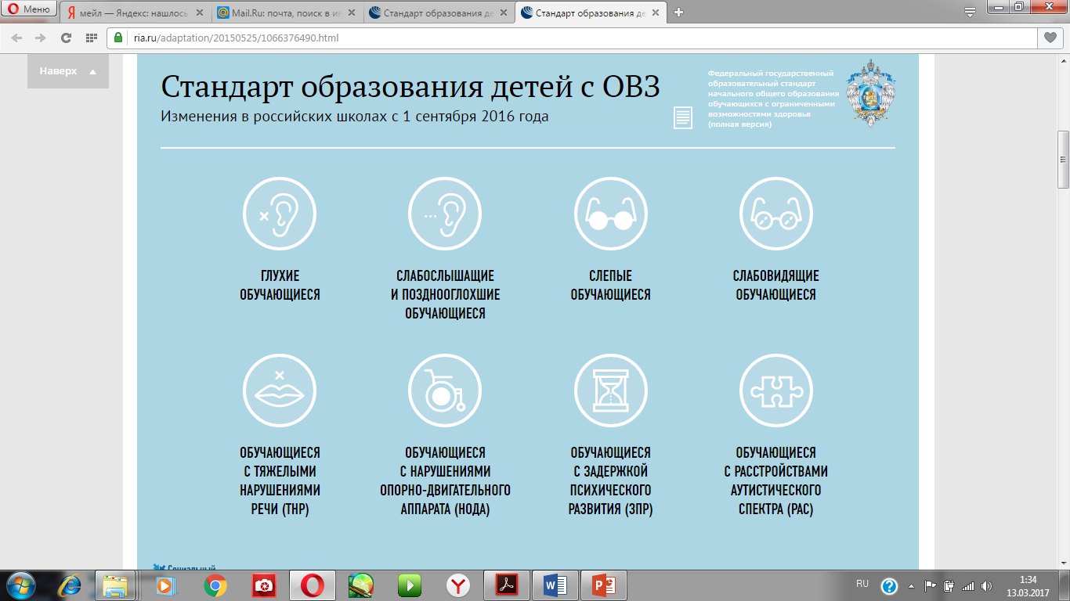
МИНИСТЕРСТВО
ПРОСВЕЩЕНИЯ
РОССИЙСКОЙ ФЕДЕРАЦИИ
ФГОС НАЧАЛЬНОГО ОБЩЕГО ОБРАЗОВАНИЯ ОБУЧАЮЩИХСЯ С ОГРАНИЧЕННЫМИ ВОЗМОЖНОСТЯМИ ЗДОРОВЬЯ*
http://ria.ru/adaptation/20150525/1066376490.html
*утвержден приказом Министерства образования и науки РФ от 19.12.2014 г. № 1598
Notes:
В программах прописаны примерные учебные планы, на основе которых образовательная организация разрабатывает свои учебные планы.
Подготовлены и направлены в субъекты методические рекомендации по внедрению ФГОС для обучающихся с ограниченными возможностями здоровья по каждой нозологической категории в том числе, в части реализации адаптированных основных общеобразовательных программ.

Slide 35
МИНИСТЕРСТВО
ПРОСВЕЩЕНИЯ
РОССИЙСКОЙ ФЕДЕРАЦИИ
ФГОС ОБРАЗОВАНИЯ ОБУЧАЮЩИХСЯ С УМСТВЕННОЙ ОТСТАЛОСТЬЮ (ИНТЕЛЛЕКТУАЛЬНЫМИ НАРУШЕНИЯМИ)*
РЕАЛИЗАЦИЯ
в организациях, осуществляющих образовательную деятельность (школы, медицинские организации, ДДИ), в форме семейного образования, на дому; в сетевой форме;
срок освоения – в течение 9-13 лет;
ИТОГОВАЯ ОЦЕНКА
для обучающихся с легкой умственной отсталостью (1 вариант Стандарта): комплексная оценка предметных результатов и оценка знаний и умений по выбранному профилю труда;
для обучающихся по 2 варианту Стандарта оценка достижения результатов освоения СИПР последнего года обучения и развития жизненной компетенции обучающихся посредством наблюдения за обучающимися последние 2 недели уч. года
освоение АООП, разрабатываемой на основании рекомендаций ПМПК и ИПРА для обучающихся по 1 варианту Стандарта;
освоение специальной индивидуальной программы развития (СИПР) для обучающихся по 2 варианту Стандарта
ДОКУМЕНТ ОБ ОБУЧЕНИИ
Свидетельство согласно приказу Министерства образования и науки РФ от 14.10.2013 г. № 1145 «Об утверждении образца свидетельства об обучении и порядка его выдачи лицам с ограниченными возможностями здоровья (с различными формами умственной отсталости), не имеющим основного общего и среднего общего образования и обучавшимся по адаптированным основным общеобразовательным программам»
*утвержден приказом Министерства образования и науки РФ от 19.12.2014 г. № 1599
Notes:
Определение варианта программы осуществляется на основе рекомендаций ПМПК, сформулированных по результатам его комплексного психолого-медико-педагогического обследования, в случае наличия у обучающегося инвалидности - с учетом ИПРА и мнения родителей (законных представителей).
В процессе освоения программы сохраняется возможность перехода обучающегося с одного варианта программы на другой. Перевод осуществляется организацией на основании комплексной оценки результатов освоения программы, по рекомендации ПМПК и с учетом мнения родителей.
АООП реализуется через организацию урочной и внеурочной деятельности.
В ФГОС четко прописано количество учебных занятий по предметным областям и «Коррекционно-развивающей области», являющейся обязательным элементом структуры учебного плана.
Продолжительность занятий, продолжительность перемен между уроками и коррекционно-развивающими занятиями и внеурочной деятельностью определяется санитарно-эпидемиологическими требованиями к условиям и организации обучения обучающихся с ОВЗ, ссылка на которые будет ниже.

Slide 36
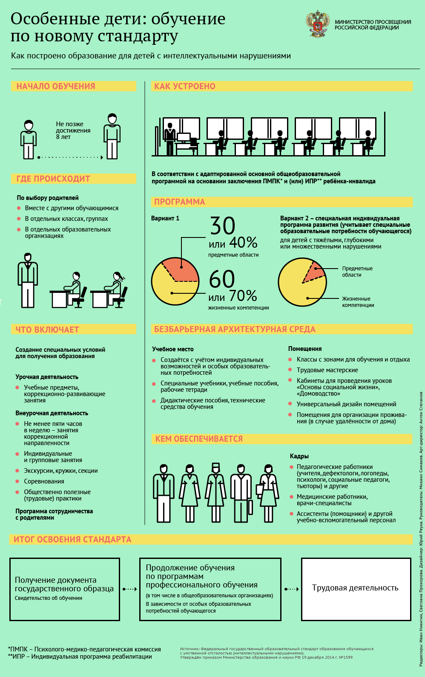
МИНИСТЕРСТВО
ПРОСВЕЩЕНИЯ
РОССИЙСКОЙ ФЕДЕРАЦИИ
ФГОС ОБРАЗОВАНИЯ ОБУЧАЮЩИХСЯ С УМСТВЕННОЙ ОТСТАЛОСТЬЮ (ИНТЕЛЛЕКТУАЛЬНЫМИ НАРУШЕНИЯМИ)*
*утвержден приказом Министерства образования и науки РФ от 19.12.2014 г. № 1599
Notes:
Для информационного обеспечения введения указанных ФГОС совместно с МИА «Россия сегодня» разработаны инфографики, адаптированная к широкому кругу пользователей, одна из которых интерактивная, адрес доступа: http://ria.ru/adaptation/20150525/1066376490.html.
Инфографика предусматривает визуализацию требований стандартов в соответствии с особыми образовательными потребностями каждой категории обучающихся с ОВЗ. Вы можете использовать ее сами в своей работе и объяснять родителям, какие условия для ребенка той иной категории ограничений будут созданы.

Slide 37
МИНИСТЕРСТВО
ПРОСВЕЩЕНИЯ
РОССИЙСКОЙ ФЕДЕРАЦИИ
РЕАЛИЗАЦИЯ ФГОС ОСНОВНОГО ОБЩЕГО,
СРЕДНЕГО ОБЩЕГО ОБРАЗОВАНИЯ
ДЛЯ ОБУЧАЮЩИХСЯ С ОГРАНИЧЕННЫМИ ВОЗМОЖНОСТЯМИ ЗДОРОВЬЯ
!
В целях обеспечения реализации права на образование обучающихся с ограниченными возможностями здоровья во ФГОС основного общего образования и ФГОС среднего общего образования включены специальные требования
2019 – 2020 гг.
Разработка примерных адаптированных «рабочих» программ для обучающихся с ОВЗ для 5-9 классов
С 1 сентября 2019 г.
Апробация примерных адаптированных «рабочих» программ для обучающихся с ОВЗ 5 классов
Notes:
Что происходит с обучающимся с ОВЗ при переходе из начальной в основную школу?
Во ФГОС основного общего и среднего общего образования внесены специальные требования, касающиеся обучения детей с ОВЗ, обеспечивающие преемственность основных образовательных программ. Предвосхищая вопрос – стандартов разработано не будет (часть 6 статьи 11 ФЗ-273 выполнена «В целях обеспечения реализации права на образование обучающихся с ограниченными возможностями здоровья устанавливаются федеральные государственные образовательные стандарты образования указанных лиц или включаются в федеральные государственные образовательные стандарты специальные требования).
Сейчас мы разрабатываем новый ФГОС основного общего образования, в который также интегрируются специальные требования для качественного доступного образования обучающихся с ОВЗ и примерные «рабочие» АООП для 5-9 классов.
АООП для 5 классов всех нозологических групп (кроме УО) с 1 сентября 2019 г. проходят апробацию в 74 школах из 21 субъекта Российской Федерации.

Slide 38
МИНИСТЕРСТВО
ПРОСВЕЩЕНИЯ
РОССИЙСКОЙ ФЕДЕРАЦИИ
СанПиН ОВЗ*
!
Распространяется на организации, осуществляющие образовательную деятельность по адаптированным основным общеобразовательным программам для обучающихся с ОВЗ, на отдельные классы и(или) группы для обучающихся с ОВЗ, в том числе группы продленного дня, организованные в образовательных организациях
!
Учебные занятия для обучающихся с ОВЗ организуются в первую смену.
Учебные занятия организуются по 5-ти дневной учебной неделе.
Учебные занятия начинаются не ранее 8 часов.
*утверждены постановлением Главного государственного санитарного врача РФ от 10.07.2015 г. № 26
Notes:
Наполняемость классов для обучающихся с ОВЗ устанавливается не более 15 человек. По отдельным категориям обучающихся с ОВЗ СанПиНами, вступившими в силу 1 сентября 2016 г., установлена меньшая наполняемость классов в зависимости от варианта реализуемой программы.

Slide 39
МИНИСТЕРСТВО
ПРОСВЕЩЕНИЯ
РОССИЙСКОЙ ФЕДЕРАЦИИ
СанПиН ОВЗ*
!
Основная образовательная программа реализуется через организацию урочной и внеурочной деятельности
!
Урочная деятельность состоит из часов обязательной части и части, формируемой участниками отношений
!
Внеурочная деятельность формируется из часов, необходимых для обеспечения индивидуальных потребностей обучающихся с ОВЗ и в сумме составляет 10 часов в неделю на каждый класс, из которых не менее 5 часов предусматривается на реализацию обязательных занятий коррекционной направленности, остальные - на развивающую область с учетом возрастных особенностей учащихся и их физиологических потребностей
!
Реабилитационно-коррекционные мероприятия могут реализовываться как во время внеурочной деятельности, так и во время урочной деятельности
*утверждены постановлением Главного государственного санитарного врача РФ от 10.07.2015 г. № 26
Notes:
СанПиН ОВЗ распространяются на организации, осуществляющие образовательную деятельность по адаптированным основным общеобразовательным программам для обучающихся с ОВЗ, на отдельные классы и/или группы для обучающихся с ОВЗ, в том числе группы продленного дня, организованные в образовательных организациях.
Образование согласно СанПиН ОВЗ для всех обучающихся с ОВЗ осуществляется в 1 смену по 5-ти дневной учебной неделе.

Slide 40
МИНИСТЕРСТВО
ПРОСВЕЩЕНИЯ
РОССИЙСКОЙ ФЕДЕРАЦИИ
ДОПОЛНИТЕЛЬНОЕ ОБРАЗОВАНИЕ И ВНЕУРОЧНАЯ ДЕЯТЕЛЬНОСТЬ
Порядок организации и осуществления образовательной деятельности по дополнительным общеобразовательным программам (утвержден приказом Министерства просвещения РФ от 9.11.2018 г. № 196);
ФГОС начального общего образования обучающихся с ограниченными возможностями здоровья (утвержден приказом Министерства образования и науки РФ от 19.12.2014 г. № 1598);
ФГОС образования обучающихся с умственной отсталостью (интеллектуальными нарушениями) (утвержден приказом Министерства образования и науки РФ от 19.12.2014 г. № 1599);
ФГОС основного общего образования (утвержден приказом Министерства образования и науки РФ от 17.12.2010 г. № 1897);
ФГОС среднего общего образования (утвержден приказом Министерства образования и науки РФ от 17.05.2012 г. № 413);
Санитарно-эпидемиологические требования к условиям и организации обучения и воспитания в организациях, осуществляющих образовательную деятельность по адаптированным основным общеобразовательным программам для обучающихся с ограниченными возможностями здоровья (утверждены постановлением Главного государственного санитарного врача РФ от 10.07.2015 г. № 26);
Санитарно-эпидемиологические требования к условиям и организации обучения в общеобразовательных организациях (утверждены постановлением Главного государственного санитарного врача РФ от 29.12.2010 г. № 189).
Notes:
Основная образовательная программа реализуется через организацию урочной и внеурочной деятельности.

Slide 41
МИНИСТЕРСТВО
ПРОСВЕЩЕНИЯ
РОССИЙСКОЙ ФЕДЕРАЦИИ
ДОПОЛНИТЕЛЬНОЕ ОБРАЗОВАНИЕ И ВНЕУРОЧНАЯ ДЕЯТЕЛЬНОСТЬ*
Внеурочная деятельность
Дополнительное образование
Общее образование – вид образования, который направлен на развитие личности и приобретение в процессе освоения основных общеобразовательных программ знаний, умений, навыков и формирование компетенции, необходимых для жизни человека в обществе, осознанного выбора профессии и получения профессионального образования (п. 11 ст. 2 ФЗ-273)
Дополнительное образование – вид образования, который направлен на всестороннее удовлетворение образовательных потребностей человека в интеллектуальном, духовно-нравственном, физическом и (или) профессиональном совершенствовании и не сопровождается повышением уровня образования (п. 14 ст. 2 ФЗ-273)
Под внеурочной деятельностью следует понимать образовательную деятельность, осуществляемую в формах, отличных от урочной, и направленную на достижение планируемых результатов освоения основной образовательной программы общего образования
Дополнительное образование включает в себя подвиды:
дополнительное образование детей и взрослых;
дополнительное профессиональное образование
(п. 6 ст. 10 ФЗ-273)
Внеурочная деятельность является неотъемлемой и обязательной частью основной образовательной программы общего образования, позволяющей реализовать требования ФГОС в полной мере
*письмо Министерства образования и науки РФ от 18.08.2017 г. № 09-1672
Notes:
Урочная деятельность состоит из часов обязательной части и части, формируемой участниками отношений.
Это совершенно разные понятия!

Slide 42
ОБЕСПЕЧЕНИЕ ПРЕЕМСТВЕННОСТИ ДЕЯТЕЛЬНОСТИ ПМПК и ППк образовательной организации
МИНИСТЕРСТВО
ПРОСВЕЩЕНИЯ
РОССИЙСКОЙ ФЕДЕРАЦИИ
ПСИХОЛОГО-ПЕДАГОГИЧЕСКОЕ СОПРОВОЖДЕНИЕ ОБРАЗОВАНИЯ ОБУЧАЮЩИХСЯ С ОВЗ
Одинаковая ОРГАНИЗАЦИЯ ПРОВЕДЕНИЯ ОБСЛЕДОВАНИЯ ПМПК и ППк образовательной организации (помещения, процедура и продолжительность обследования)
Схожий
СОСТАВ СПЕЦИАЛИСТОВ
ПМПК и ППк образовательной организации
Схожий СОСТАВ ДОКУМЕНТАЦИИ: личное дело обследуемого ПМПК/ сопровождаемого обучающегося ПМПк образовательной организации
Единое целеполагание деятельности ПМПК и ППк образовательной организации
Обеспечение доступности и качества образования для всех категорий обучающихся
Схожие РЕЗУЛЬТАТЫ ОБСЛЕДОВАНИЯ ПМПК и ППк образовательной организации (коллегиальное заключение)
Схожий ПОРЯДОК ДЕЯТЕЛЬНОСТИ ПМПК и ППк образовательной организации:
Первичное обследование
Повторное обследование
Единый подход к ХРАНЕНИЮ ДОКУМЕНТАЦИИ обследуемого ПМПК/ сопровождаемого обучающегося ППк образовательной организации (на период получения образования по указанному уровню)

Slide 43
МИНИСТЕРСТВО
ПРОСВЕЩЕНИЯ
РОССИЙСКОЙ ФЕДЕРАЦИИ
ГОСУДАРСТВЕННАЯ ПРОГРАММА «ДОСТУПНАЯ СРЕДА»*
Создание в образовательных организациях универсальной безбарьерной среды
Оснащение образовательных организаций специальным, в том числе учебным, реабилитационным, компьютерным оборудованием и автотранспортом для организации коррекционной работы и обучения инвалидов по зрению, слуху и с нарушениями опорно-двигательного аппарата
Повышение квалификации педагогических работников по вопросам инклюзивного образования детей с ОВЗ и инвалидностью
Разработка рукописей учебников, учебных пособий для обучающихся, методических рекомендаций для педагогов
Участники ГП «Доступная среда»
Дошкольные образовательные организации | Общеобразовательные организации
7 751 | 9 975
*утверждена постановлением Правительства РФ от 29.03.2019 г. № 363
Notes:
Все мы прекрасно понимаем, что не может быть никакой инклюзии без создания в школах специальных условий. Работа над этим идет в рамках программы «Доступная среда».
С 2016 г. в пролонгированном варианте программы задействованы уже образовательные организации всех уровней.

Slide 44
МИНИСТЕРСТВО
ПРОСВЕЩЕНИЯ
РОССИЙСКОЙ ФЕДЕРАЦИИ
НАЦИОНАЛЬНЫЙ ПРОЕКТ
«ОБРАЗОВАНИЕ»
Современная школа
Оказание методической, психолого-педагогической, консультационной и диагностической помощи и обеспечение ее доступности семьям независимо от места проживания, в том числе родителям детей с ОВЗ и инвалидностью, в первую очередь раннего возраста, и детей, имеющих различные проблемы в поведении, развитии, социализации.
Успех каждого ребенка
Поддержка семей, имеющих детей
Портал, на котором будут размещены методические материалы, памятки, буклеты и различные информационные материалы как для родителей, так и для специалистов служб психолого-педагогической помощи.
Обеспечить к 2024 году доведение доли детей с ОВЗ, охваченных программами дополнительного образования, в том числе с использованием дистанционных технологий, до 70% от общего числа детей указанной категории.
В рамках проекта разрабатываются методические рекомендации по реализации инклюзивных и адаптированных программ дополнительного образования для различных категорий детей с ОВЗ, основанные на лучших практиках.
Задача мероприятия - не только обновить инфраструктуру коррекционных школ, но и обновить содержание работы этих школ и изменить всю образовательную среду, которая должна стать не только современной, но и здоровьесберегающей, подстраивающейся под каждого ребенка с особыми образовательными потребностями.
Обновление инфраструктуры коррекционных школ, в первую очередь - материально-технической базы для предметной области «Технология», коррекционной работы и дополнительного образования детей с ОВЗ.
Notes:
С 2019 года в Российской Федерации реализуется национальный проект «Образование».
И хотя поддержка образования обучающихся с особыми образовательными потребностями так или иначе включена во все федеральные проекты национального проекта, для нас основные это:
- «Современная школа»,
- «Поддержка семей, имеющих детей»,
- «Успех каждого ребенка».

Slide 45
МИНИСТЕРСТВО
ПРОСВЕЩЕНИЯ
РОССИЙСКОЙ ФЕДЕРАЦИИ
НАЦИОНАЛЬНЫЙ ПРОЕКТ «ОБРАЗОВАНИЕ» ФЕДЕРАЛЬНЫЙ ПРОЕКТ «СОВРЕМЕННАЯ ШКОЛА»
К 2024 году:
обеспечить охват 100% обучающихся, осваивающих предметную область «Технология» по обновленным образовательным программам общего образования и на обновленной материально-технической базе, в отдельных образовательных организациях – участниках реализации мероприятия от общего числа детей указанной категории (человек)
Доброшкола
Всё получится!
обеспечить 100% обучающихся отдельных образовательных организаций – участников реализации мероприятия условиями современной здоровьесберегающей образовательной среды, обеспечивающей индивидуальный образовательный маршрут с учётом особых образовательных потребностей
81
субъект РФ
реализовать комплекс мер по повышению квалификации
100% руководящих и педагогических работников отдельных образовательных организаций – участников реализации мероприятия по вопросам работы с детьми с ОВЗ, в том числе по предмету «Технология»
909
Отдельных образовательных организаций
Notes:
Федеральный проект «Современная школа» национального проекта «Образование» включает мероприятие по поддержке образования обучающихся с ОВЗ.
Оно предполагает обновление инфраструктуры коррекционных школ будет сопровождаться обновлением содержания их работы и изменением всей образовательной среды, которая должна стать не только современной, но и в первую очередь здоровьесберегающей, подстраивающейся под каждого ребенка с особыми образовательными потребностями. Для этого мы будем менять и учебные планы коррекционных школ, вносить изменения в адаптированные программы, менять подходы к построению расписания и определению учебной нагрузки.
В проекте предусмотрено предоставление субсидии на финансовое обеспечение мероприятий по обновлению материально-технической базы в организациях, осуществляющих образовательную деятельность исключительно по адаптированным общеобразовательным программам (в первую очередь для обновления материально-технической базы для предметной области «Технология», коррекционной работы и дополнительного образования детей с ОВЗ), а также на создание условий для реализации дистанционных программ обучения детей с ОВЗ и инвалидностью, в том числе на базе сетевого партнерства.
239 отдельных образовательных организаций из 43 субъектов по результатам конкурсного отбора стали участниками мероприятия в 2019 году; 130 школ из 81 субъекта – в 2020.

Slide 46
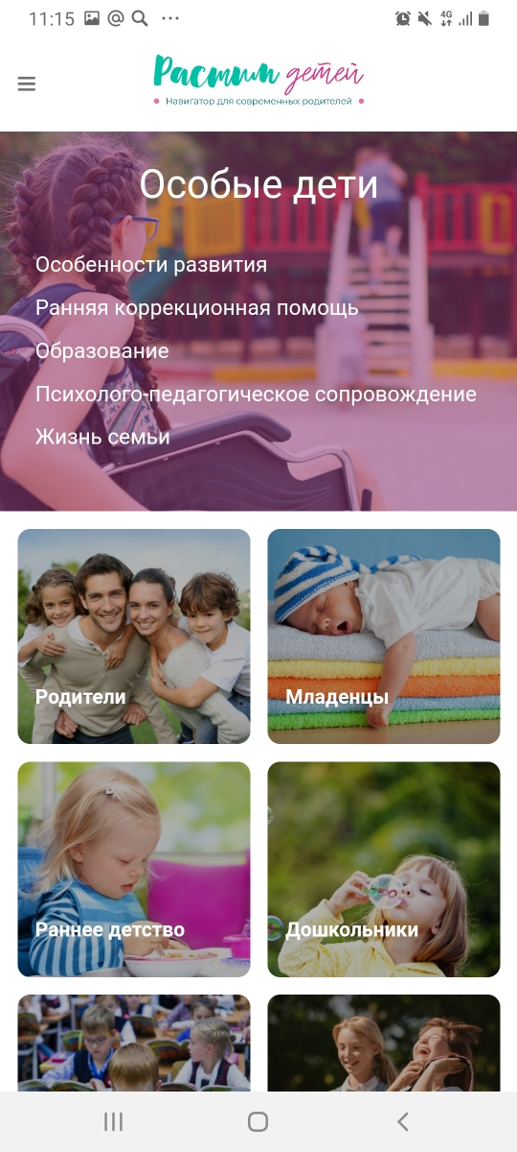
МИНИСТЕРСТВО
ПРОСВЕЩЕНИЯ
РОССИЙСКОЙ ФЕДЕРАЦИИ
НАЦИОНАЛЬНЫЙ ПРОЕКТ «ОБРАЗОВАНИЕ»
ФЕДЕРАЛЬНЫЙ ПРОЕКТ «Поддержка семей, имеющих детей»
растимдетей.рф
Notes:
Поддержке в том числе семей, воспитывающих детей-инвалидов и детей с ОВЗ, посвящен федеральный проект «Поддержка семей, имеющих детей».
В рамках него родители (законные представители) могут получить психолого-педагогическую, методическую и консультационную помощь в центрах.
На портале растимдетей.рф собрана последняя актуальная информация о реализации проекта, размещены методические материалы.

Slide 47
МИНИСТЕРСТВО
ПРОСВЕЩЕНИЯ
РОССИЙСКОЙ ФЕДЕРАЦИИ
ГОСУДАРСТВЕННАЯ ИТОГОВАЯ АТТЕСТАЦИЯ
Порядок проведения государственной итоговой аттестации по образовательным программам основного общего образования (утвержден приказом Министерства просвещения РФ и Федеральной службы по надзору в сфере образования и науки от 7.11.2018 г. № 189/1513);
Порядок проведения государственной итоговой аттестации по образовательным программам среднего общего образования (утвержден приказом Министерства просвещения РФ и Федеральной службы по надзору в сфере образования и науки от 7.11.2018 г. № 190/1512).
Обучающиеся, нуждающиеся в создании специальных условий при сдаче ГИА
обучающиеся с ограниченными возможностями здоровья
обучающиеся – дети-инвалиды, инвалиды
обучающиеся на дому, в медицинских организациях
обучающиеся в образовательных организациях, в том числе санаторно-курортных, в которых проводятся необходимые лечебные, реабилитационные и оздоровительные мероприятия для нуждающихся в длительном лечении
Notes:
Федеральным законодательством установлено, что освоение основных образовательных программ основного общего и среднего общего образования завершается обязательной итоговой аттестацией (часть 3 статьи 59 Федерального закона от 29 декабря 2012 г. № 273-ФЗ «Об образовании в Российской Федерации»).
Таким образом, обязательной она является и для детей-инвалидов, и для обучающихся с ограниченными возможностями здоровья (далее – ОВЗ).
Для сдачи государственной итоговой аттестации этим обучающимся должны быть созданы специальные условия – для каждого из сдающих в соответствии с его потребностями и ограничениями здоровья.

Slide 48
МИНИСТЕРСТВО
ПРОСВЕЩЕНИЯ
РОССИЙСКОЙ ФЕДЕРАЦИИ
ГОСУДАРСТВЕННАЯ ИТОГОВАЯ АТТЕСТАЦИЯ
ГИА-9
Обязательными для сдачи являются 4 предмета: русский язык, математика и 2 предмета по выбору
ГИА-11
Обязательными для сдачи являются 2 предмета: русский язык, математика
Экзамены по другим предметам обучающиеся сдают на добровольной основе по своему выбору
Обучающиеся с инвалидностью и с ОВЗ по желанию сдают 2 экзамена: по русскому языку и математике
Notes:
При чем дети-инвалиды и дети с ОВЗ имеют право выбрать, как проходить государственную итоговую аттестацию:
в той же форме, что и все обучающиеся (в форме основного государственного экзамена для обучающихся, заканчивающих 9 класс, и в форме единого государственного экзамена для обучающихся, заканчивающих 11 класс), но с созданием специальных условий;
или в форме государственного выпускного экзамена с использованием текстов, тем, заданий, билетов, в том числе в устной форме, также с созданием специальных условий.
Для выпускников 9 класса обязательными для сдачи являются 4 предмета: русский язык, математика, а также экзамены по выбору обучающегося по двум учебным предметам. Для обучающихся с ОВЗ, детей-инвалидов и инвалидов количество сдаваемых экзаменов по их желанию сокращается до двух обязательных экзаменов – по русскому языку и математике.
Для выпускников 11 класса обязательными для сдачи являются 2 предмета -русский язык и математика. Экзамены по другим учебным предметам обучающиеся сдают на добровольной основе по выбору обучающегося.

Slide 49
МИНИСТЕРСТВО
ПРОСВЕЩЕНИЯ
РОССИЙСКОЙ ФЕДЕРАЦИИ
СПЕЦИАЛЬНЫЕ УСЛОВИЯ ПРОВЕДЕНИЯ ГИА
увеличение продолжительности времени экзамена на 1,5 часа по всем предметам и на 30 мин по иностранным языкам (раздел "Говорение") для организации питания и перерывов для проведения необходимых медико-профилактических процедур
присутствие при проведении экзаменов ассистентов, оказывающих обучающимся необходимую техническую помощь, помогающих занять рабочее место, передвигаться, прочитать задание
при необходимости – проведение экзамена на дому, в медицинской организации
архитектурная доступность аудиторий, туалетных комнат
использование технических средств в процессе сдачи экзамена (звукоусиливающей аппаратуры, специальных принадлежностей для оформления ответов рельефно-точечным шрифтом Брайля, компьютеров)
разработка специальных экзаменационных материалов
Notes:
Порядки проведения государственной итоговой аттестации предусматривают:
беспрепятственный доступ участников в аудитории, туалетные и иные помещения, а также их пребывание в указанных помещениях (наличие пандусов, поручней, расширенных дверных проемов, лифтов, при отсутствии лифтов аудитория располагается на первом этаже; наличие специальных кресел и других приспособлений);
увеличение продолжительности времени экзаменов на 1,5 часа по всем предметам и на 30 мин по иностранным языкам раздел «Говорение» (всего экзамен длится 15 мин), а в 9 классе – итогового собеседования;
организацию питания и перерывов для проведения необходимых медико-профилактических процедур;
присутствие при проведении экзаменов ассистентов, оказывающих обучающимся необходимую техническую помощь с учетом состояния их здоровья, особенностей психофизического развития и индивидуальных возможностей, помогающих им занять рабочее место, передвигаться, прочитать задание, перенести ответы в экзаменационные листы (бланки) для записи ответов.
При необходимости экзамен может быть проведен на дому или в больнице.
Также предусмотрена возможность использования технических средств в процессе сдачи экзамена (звукоусиливающей аппаратуры, специальных принадлежностей для оформления ответов рельефно-точечным шрифтом Брайля, компьютеров со специализированным программным обеспечением).

Slide 50
ИНВАЛИД (РЕБЕНОК-ИНВАЛИД)
справка бюро МСЭ
сдача ГИА в форме ГВЭ; 2 экзамена в 9 классе вместо 4; +1,5 часа по всем предметам и + 30 мин по иностранным языкам (раздел "Говорение")
ОБУЧАЮЩИЙСЯ с ОВЗ
заключение ПМПК
сдача ГИА в форме ГВЭ; 2 экзамена в 9 классе вместо 4; +1,5 часа по всем предметам и + 30 мин по иностранным языкам (раздел "Говорение"); архитектурная доступность; ассистент-помощник; технические средства обучения; проведение экзамена на дому, в больнице; разработка специальных экзаменационных материалов
МИНИСТЕРСТВО
ПРОСВЕЩЕНИЯ
РОССИЙСКОЙ ФЕДЕРАЦИИ
СПЕЦИАЛЬНЫЕ УСЛОВИЯ ПРОВЕДЕНИЯ ГИА
Notes:
Для того, чтобы перечисленные специальные условия были обеспечены при проведении экзаменов, обучающимся с инвалидностью достаточно предъявить их справку об инвалидности и, в отдельных случаях, заключение психолого-медико-педагогической комиссии (далее – ПМПК), а обучающимся с ОВЗ – заключение ПМПК о необходимости создания специальных условий.

Slide 51
МИНИСТЕРСТВО
ПРОСВЕЩЕНИЯ
РОССИЙСКОЙ ФЕДЕРАЦИИ
ПРОФЕССИОНАЛЬНЫЕ СТАНДАРТЫ
«Педагог (педагогическая деятельность в сфере дошкольного, начального общего, основного общего, среднего общего образования) (воспитатель, учитель)»
приказ Минтруда России от 18.10.2013 г. № 544н
…каждый педагог (дошкольного, начального общего, основного общего, среднего общего образования) (воспитатель, учитель) должен знать и уметь применять психолого-педагогические технологии (в том числе инклюзивные), необходимые для адресной работы с различными контингентами учащихся, в том числе с детьми с особыми образовательными потребностями (аутистами, детьми с синдромом дефицита внимания и гиперактивностью и др.) и детьми с ограниченными возможностями здоровья…
Notes:
Образование обучающихся с ОВЗ должен обеспечивать педагогический работник, имеющий соответствующие компетенции.
В связи с изложенным, все педагогические работники, не имеющие дефектологического образования, обязательно должны пройти курсы повышения квалификации по вопросам работы с детьми с ОВЗ.
Обеспечение образовательного процесса кадрами – зона ответственности регионов. Но мы тоже не стоим в стороне от этой проблемы и за счет федеральных средств занимаемся повышением квалификации.

Slide 52
МИНИСТЕРСТВО
ПРОСВЕЩЕНИЯ
РОССИЙСКОЙ ФЕДЕРАЦИИ
ПРОФЕССИОНАЛЬНЫЕ СТАНДАРТЫ
«Педагог-психолог (психолог в сфере образования)»
приказ Минтруда России от 24.07.2015 г. № 514н
«Специалист в области воспитания»
приказ Минтруда России от 10.01.2017 г. № 10н;
одна из трудовых функций – тьюторское сопровождение обучающихся с ОВЗ
«Ассистент (помощник) по оказанию технической помощи инвалидам и лицам с ОВЗ»
приказ Минтруда России от 12.04.2017 г. № 351н
«Педагог-дефектолог (учитель-логопед, сурдопедагог, олигофренопедагог, тифлопедагог)»
проект размещен на сайте Минтруда России
Notes:
Приказом Минтруда России от 24 июля 2015 г. № 514н утвержден профессиональный стандарт «Педагог-психолог (психолог в сфере образования)». С 1 января 2017 года он вступил в силу, и педагоги-психологи должны повысить свою квалификацию и соответствовать требования профессионального стандарта.
Приказом Минтруда России от 10 января 2017 г. № 10н утвержден профессиональный стандарт «Специалист в области воспитания», одной из трудовых функций которого является Тьюторское сопровождение обучающихся (педагогическое сопровождение реализации обучающимися, включая обучающихся с ограниченными возможностями здоровья (ОВЗ) и инвалидностью, индивидуальных образовательных маршрутов, проектов; организация образовательной среды для реализации обучающимися, включая обучающихся с ОВЗ и инвалидностью, индивидуальных образовательных маршрутов, проектов; организационно-методическое обеспечение реализации обучающимися, включая обучающихся с ОВЗ и инвалидностью, индивидуальных образовательных маршрутов, проектов).
Приказом Минтруда России от 12 апреля 2017 г. № 351н профессиональный стандарт «Ассистент (помощник) по оказанию технической помощи инвалидам и лицам с ограниченными возможностями здоровья».
Мы разработали и направили в регионы разъяснения в части требований к образованию, компетенциям, функционалу и алгоритма приема на работу тьютора и ассистента (помощника.
Разработан проект профессионального стандарта «Педагог-дефектолог» учитель-логопед, сурдопедагог, олигофренопедагог, тифлопедагог)». Сейчас он дорабатывается.

Slide 53
МИНИСТЕРСТВО
ПРОСВЕЩЕНИЯ
РОССИЙСКОЙ ФЕДЕРАЦИИ
КОМПЛЕКСНЫЕ МЕЖВЕДОМСТВЕННЫЕ ПЛАНЫ
Дорожные карты по обеспечению качественного доступного образования обучающихся с особыми образовательными потребностями
по вопросам организации инклюзивного общего и дополнительного образования и создания специальных условий для получения образования обучающимися с инвалидностью и с ограниченными возможностями здоровья на 2018-2020 гг
по вопросу развития системы профессиональной ориентации детей-инвалидов и лиц с ограниченными возможностями здоровья на 2016-2020 гг
по реализации в субъектах Российской Федерации программ сопровождения инвалидов молодого возраста при получении ими профессионального образования и содействия в последующем трудоустройстве на 2016-2020 гг
по формированию эффективной системы реабилитации детей-инвалидов до 2020 г
план мероприятий по реализации Концепции развития ранней помощи в Российской Федерации на период до 2020 г
Notes:
При определении приоритетов развития системы образования детей с инвалидностью и ОВЗ мы точно понимаем, что специальное образование не может развиваться без отрыва от системы общего образования. Нам представляется некорректным противопоставлять специальное и инклюзивное образование. Качественная инклюзия возможна лишь при профессионально организованной коррекционной работе и комплексном сопровождении.
В настоящее время разработаны 6 комплексных межведомственных планов сроком реализации до 2020 года, мероприятия которых взаимно пересекаются и дополняют друг друга:
по вопросам ранней помощи;
по вопросам инклюзивного общего образования;
по вопросам профессиональной ориентации;
по вопросам инклюзивного профессионального образования;
по вопросам сопровождения при получении профессионального образования и трудоустройстве;
по вопросам реабилитации.
Все они направлены субъекты.
На их основе субъектам было рекомендовано разработать дорожные карты и реализовывать их.

Slide 54
МИНИСТЕРСТВО
ПРОСВЕЩЕНИЯ
РОССИЙСКОЙ ФЕДЕРАЦИИ
СТРАТЕГИЯ РАЗВИТИЯ ОБРАЗОВАНИЯ ОБУЧАЮЩИХСЯ С ОГРАНИЧЕННЫМИ ВОЗМОЖНОСТЯМИ ЗДОРОВЬЯ И С ИНВАЛИДНОСТЬЮ В РОССИЙСКОЙ ФЕДЕРАЦИИ НА ПЕРИОД ДО 2030 ГОДА
ЦЕЛЬ СТРАТЕГИИ:
Определение приоритетных направлений государственной политики в сфере образования обучающихся с ОВЗ и с инвалидностью, инструментов и механизмов достижения наилучших результатов деятельности по этим направлениям.
ИТОГ РЕАЛИЗАЦИИ:
Повышение доступности и качества образования для детей с ОВЗ и детей-инвалидов, их социальная интеграция, способность к ведению самостоятельной жизни, успешная самореализация в различных сферах жизнедеятельности.
ЗАДАЧИ СТРАТЕГИИ:
Формирование образовательной и социальной среды.
Поддержка семей, воспитывающих обучающихся с ОВЗ и детей-инвалидов.
Совершенствование содержания образования обучающихся с ОВЗ.
Поддержка инклюзивного и коррекционного образования.
Повышение качества психолого-педагогического сопровождения обучающихся.
Notes:
Во исполнение Плана мероприятий по созданию специальных условий получения общего и дополнительного образования обучающихся с инвалидностью и обучающихся с ограниченными возможностями здоровья на 2018-2020 годы (пункт 57) нами подготовлен проект Стратегии развития образования детей с ограниченными возможностями здоровья и детей с инвалидностью в Российской Федерации на период до 2030 года.
Стратегия развития образования обучающихся с ОВЗ и с инвалидностью в Российской Федерации на период до 2030 года ориентирована на обновление системы специального и инклюзивного образования лиц с ОВЗ на основе подтвержденных научных методов и актуализации личностного потенциала обучающихся с ОВЗ.
С учетом имеющихся трудностей целью Стратегии является определение приоритетных направлений государственной политики в сфере образования детей с ОВЗ и детей-инвалидов, инструментов и механизмов достижения наилучших результатов деятельности по этим направлениям.
Итогом реализации Стратегии должно стать повышение доступности и качества образования для детей с ОВЗ и детей-инвалидов, их социальная интеграция, способность к ведению максимально самостоятельной жизни, успешная самореализация в различных сферах жизнедеятельности.

Slide 55
МИНИСТЕРСТВО
ПРОСВЕЩЕНИЯ
РОССИЙСКОЙ ФЕДЕРАЦИИ
СТРАТЕГИЯ РАЗВИТИЯ ОБРАЗОВАНИЯ ОБУЧАЮЩИХСЯ С ОГРАНИЧЕННЫМИ ВОЗМОЖНОСТЯМИ ЗДОРОВЬЯ И С ИНВАЛИДНОСТЬЮ В РОССИЙСКОЙ ФЕДЕРАЦИИ НА ПЕРИОД ДО 2030 ГОДА
КЛЮЧЕВЫЕ НАПРАВЛЕНИЯ РАЗВИТИЯ ОБРАЗОВАНИЯ
Развитие ранней коррекционной помощи
Создание образовательной вертикали
Совершенствование деятельности психолого-медико-педагогической комиссии
Использование современных информационных технологий
Совершенствование инклюзивного образования
Совершенствование подготовки и повышения квалификации педагогов
Notes:
В рамках реализации Стратегии необходимо решить несколько задач, в том числе:
- создать условия для создания системы непрерывного эффективного образования детей с ОВЗ и детей с инвалидностью;
- сформировать образовательную и социальную среду, максимально содействующую успешной социализации детей с ОВЗ и инвалидностью;
- обеспечить поддержку семьям, воспитывающим обучающихся с ОВЗ и детей-инвалидов, а также повысить их ответственность за выбор индивидуального образовательного маршрута для ребенка.

Slide 56
МИНИСТЕРСТВО
ПРОСВЕЩЕНИЯ
РОССИЙСКОЙ ФЕДЕРАЦИИ
СТРАТЕГИЯ РАЗВИТИЯ ОБРАЗОВАНИЯ ОБУЧАЮЩИХСЯ С ОГРАНИЧЕННЫМИ ВОЗМОЖНОСТЯМИ ЗДОРОВЬЯ И С ИНВАЛИДНОСТЬЮ В РОССИЙСКОЙ ФЕДЕРАЦИИ НА ПЕРИОД ДО 2030 ГОДА
ПЕРВООЧЕРЕДНЫЕ МЕРЫ
Совершенствование нормативной правовой базы
Принятие комплексной программы (плана) развития образования лиц с ОВЗ
Повышение доступности психолого-педагогической помощи
Повышение квалификации педагогических работников
ПОВЫШЕНИЕ ДОСТУПНОСТИ И КАЧЕСТВА ОБРАЗОВАНИЯ ОБУЧАЮЩИХСЯ С ОСОБЫМИ ОБРАЗОВАТЕЛЬНЫМИ ПОТРЕБНОСТЯМИ
Notes:
Для нас приоритетным является совершенствование и разработка нового содержания образования обучающихся с ОВЗ на разных уровнях образования и обеспечение специальных условий получения образования для их разностороннего развития.

Slide 57
МИНИСТЕРСТВО
ПРОСВЕЩЕНИЯ
РОССИЙСКОЙ ФЕДЕРАЦИИ
СТРАТЕГИЯ РАЗВИТИЯ ОБРАЗОВАНИЯ ОБУЧАЮЩИХСЯ С ОГРАНИЧЕННЫМИ ВОЗМОЖНОСТЯМИ ЗДОРОВЬЯ И С ИНВАЛИДНОСТЬЮ В РОССИЙСКОЙ ФЕДЕРАЦИИ НА ПЕРИОД ДО 2030 ГОДА
ПЛАНИРУЕМЫЕ РЕЗУЛЬТАТЫ
Повышение инклюзивной культуры
Повышение доступности качественного образования
Совершенствование доступной и развивающей образовательной среды
Укрепление и развитие кадрового потенциала
Повышение готовности лиц с ОВЗ и инвалидностью к самостоятельной жизни
Notes:
Мы планируем, что качественное психолого-педагогического и медико-социальное сопровождение детей с ОВЗ и детей с инвалидностью будет строиться на основе межведомственного взаимодействия, такое сопровождение должно быть преемственным и должно оказываться высоко квалифицированными специалистами.

Slide 58
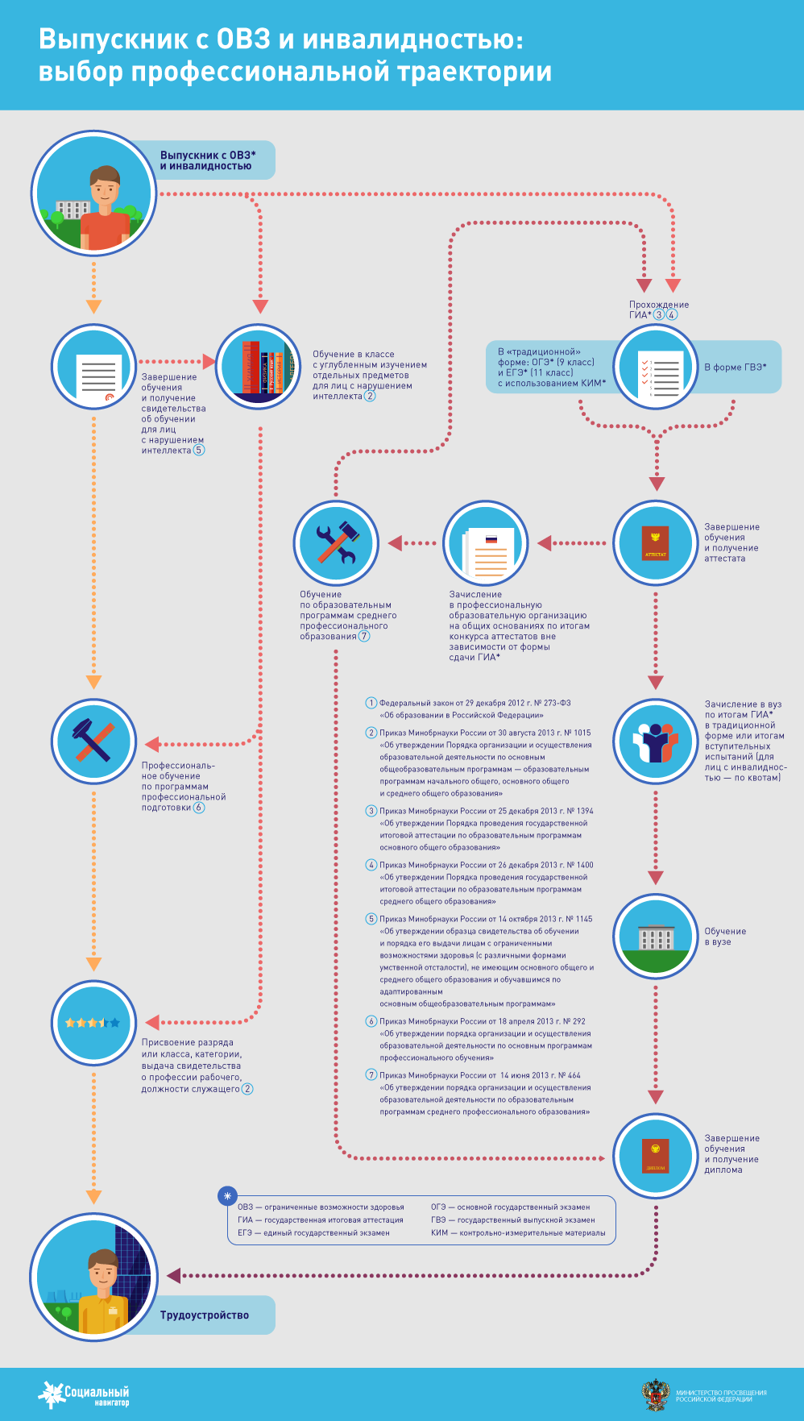
МИНИСТЕРСТВО
ПРОСВЕЩЕНИЯ
РОССИЙСКОЙ ФЕДЕРАЦИИ
ПРОФЕССИОНАЛЬНОЕ ОБРАЗОВАНИЕ ЛИЦ С ОВЗ
Notes:
Каковы перспективы ребенка с инвалидностью и ограниченными возможностями здоровья на получение профессионального образования?
3 плана связаны с профессиональным образованием.
Поскольку профессиональное образование в отличие от общего не является обязательным, перспективы его получения обучающимся с ОВЗ так и здоровым сверстником во многом зависят от желания самого человека стать специалистом, работать, самореализовываться в профессиональной деятельности.
Вместе с тем именно профессиональная самореализация указанной категории обучающихся – есть непременная цель образовательной реабилитации.
Наши мероприятия в части обеспечения доступности профессионального образования для обучающихся с ОВЗ включают в себя следующие ключевые составляющие:
- внесение изменений в нормативные акты, регулирующие содержание образования и организацию образовательного процесса, с учетом особых потребностей инвалидов и лиц с ОВЗ;
- организационно-технические мероприятия по созданию сети методических центров и разработке образовательных программ, обеспечивающих наилучшие условия получения профессионального образования;
- актуализация статистических данных по инвалидам и лицам с ОВЗ, получающим профессиональное образование;
- создание универсальной безбарьерной среды в образовательных организациях профессионального образования;
- организация систематической профориентационной работы с детьми-инвалидами и лицами с ОВЗ – обучающимися общеобразовательных организациях и инвалидами, не занятыми трудовой деятельностью.

Slide 59
МИНИСТЕРСТВО
ПРОСВЕЩЕНИЯ
РОССИЙСКОЙ ФЕДЕРАЦИИ
СРЕДНЕЕ ПРОФЕССИОНАЛЬНОЕ ОБРАЗОВАНИЕ И ПРОФЕССИОНАЛЬНОЕ ОБУЧЕНИЕ
Порядок приема на обучение по образовательным программам среднего профессионального образования (утвержден приказом Министерства образования и науки РФ от 23.01.2014 г. № 36);
Порядок организации и осуществления образовательной деятельности по образовательным программам среднего профессионального образования (утвержден приказом Министерства образования и науки РФ от 14.06.2013 г. № 464);
Порядок организации и осуществления образовательной деятельности по основным программам профессионального обучения (утвержден приказом Министерства образования и науки РФ от 18.04.2013 г. № 292);
Перечни профессий и специальностей среднего профессионального образования (утверждены приказом Министерства образования и науки РФ от 29.10.2013 г. № 1199);
Положение о практике обучающихся, осваивающих основные профессиональные образовательные программы среднего профессионального образования (утверждено приказом Министерства образования и науки РФ от 18.04.2013 г. № 291);
Порядок проведения государственной итоговой аттестации по образовательным программам среднего профессионального образования (утвержден приказом Министерства образования и науки РФ от 16.08.2013 г. № 968).
Notes:
Для лиц с ОВЗ и инвалидов предусмотрена возможность получения профессионального образования в профессиональной образовательной организации на общих основаниях по конкурсу аттестатов без учета формы сдачи государственной итоговой аттестации (в традиционной форме – ОГЭ, ЕГЭ или облегченной – ГВЭ).
Для лиц с нарушениями интеллекта предусмотрено получение по итогам обучения в общеобразовательной организации свидетельства об обучении, которое не является документом государственного образца об уровне образования, но позволяет осуществить прохождение профессиональной подготовки по специальностям, рекомендованным для лиц с нарушением интеллекта.
Иной траекторией постшкольного образования для умственно отсталых выпускников может быть продолжение обучения в общеобразовательной организации в классе (группе) с углубленным изучением отдельных учебных предметов трудового профиля.
В рамках реализации программы Доступная среда с 2016 г в субъектах создаются базовые образовательные организации СПО (85) и ВО (21), цель которых аккумулировать практическую и научно-методическую базу образования обучающихся с ОВЗ, а также стать консультационными центрами и центрами по повышению квалификации педагогических работников по вопросам проф образования ОВЗ.

Slide 60
МИНИСТЕРСТВО
ПРОСВЕЩЕНИЯ
РОССИЙСКОЙ ФЕДЕРАЦИИ
ВЫСШЕЕ ПРОФЕССИОНАЛЬНОЕ ОБРАЗОВАНИЕ
Порядок приема на обучение по образовательным программам высшего образования - программам бакалавриата, программам специалитета, программам магистратуры (утвержден приказом Министерства образования и науки РФ от 14.10.2015 г. № 1447);
Порядок организации и осуществления образовательной деятельности по образовательным программам высшего образования - программам бакалавриата, программам специалитета, программам магистратуры (утвержден приказом Министерства образования и науки РФ от 5.04.2017 г. № 301);
Порядок проведения государственной итоговой аттестации по образовательным программам высшего образования - программам бакалавриата, программам специалитета и программам магистратуры (утвержден приказом Министерства образования и науки РФ от 29.06.2015 г. № 636);
Перечни специальностей и направлений подготовки высшего образования (утверждены приказом Министерства образования и науки РФ от 12.09.2013 г. № 1061);
Положение о практике обучающихся, осваивающих образовательные программы высшего образования (утверждено приказом Министерства образования и науки РФ от 27.11.2015 г. № 1383).
Notes:
Для инвалидов, поступающих в образовательные организации высшего образования, предусмотрены квоты, которые устанавливаются ежегодно образовательной организацией в размере не менее чем десять процентов общего объема контрольных цифр приема граждан, обучающихся за счет бюджетных ассигнований федерального бюджета, бюджетов субъектов Российской Федерации и местных бюджетов, выделенных такой образовательной организации на очередной год, по специальностям и (или) направлениям подготовки.

Slide 61
МИНИСТЕРСТВО
ПРОСВЕЩЕНИЯ
РОССИЙСКОЙ ФЕДЕРАЦИИ
ИНЫЕ НОРМАТИВНЫЕ ПРАВОВЫЕ АКТЫ
Общие требования к определению нормативных затрат на оказание государственных (муниципальных) услуг в сфере дошкольного, начального общего, основного общего, среднего общего, среднего профессионального образования, дополнительного образования детей и взрослых, дополнительного профессионального образования для лиц, имеющих или получающих среднее профессиональное образование, профессионального обучения, применяемых при расчете объема субсидии на финансовое обеспечение выполнения государственного (муниципального) задания на оказание государственных (муниципальных) услуг (выполнение работ) государственным (муниципальным) учреждением (утверждены приказом Министерства просвещения РФ от 20.11.2018 г. № 235);
Порядок применения организациями, осуществляющими образовательную деятельность, электронного обучения, дистанционных образовательных технологий при реализации образовательных программ (утвержден приказом Министерства образования и науки РФ от 9.01.2014 г. № 2);
Порядок обеспечения условий доступности для инвалидов объектов и предоставляемых услуг в сфере образования, а также оказания им при этом необходимой помощи (утвержден приказом Министерства образования и науки РФ от 9.11.2015 г. № 1309).
Notes:
Приказ Министерства просвещения РФ от 20.11.2018 г. № 235
Приказ Минобрнауки России от 9 января 2014 года №2
В соответствии со статьей 16 Закона об образовании предусмотрена возможность реализация образовательных программ с применением электронного обучения и дистанционных образовательных технологий, в том числе для детей-инвалидов и детей с ОВЗ.
Одним из основополагающих мероприятий, обеспечивших реализацию прав на образование детей-инвалидов с использованием дистанционных образовательных технологий стало мероприятие «Развитие дистанционного образования детей-инвалидов», реализованное в рамках приоритетного национального проекта «Образование», которое завершилось в 2012 году (далее – Мероприятие), а с 2013 года дистанционное образование инвалидов организовывается и обеспечивается органами государственной власти субъектов Российской Федерации в сфере образования.
В 2009-2012 годах в процессе реализации Мероприятия в субъектах Российской Федерации накоплен положительный опыт организации дистанционного образования детей-инвалидов:
- вопросы организации дистанционного образования детей-инвалидов на дому урегулированы законами и иными нормативными правовыми актами, принимаемыми органами государственной власти субъектов Российской Федерации в соответствии с их компетенцией;
- созданы условия для дистанционного обучения 25 тысяч детей-инвалидов, обучающихся на дому;
- оснащены специальным оборудованием и подключены к сети Интернет 22 тысячи рабочих мест педагогов;
- во всех субъектах Российской Федерации организована работа региональных центров дистанционного образования детей-инвалидов;
- прошли обучение по вопросам организации дистанционного обучения детей-инвалидов 20 тысяч педагогических работников и 17 тысяч родителей детей-инвалидов;
- сформировано педагогическое сообщество, имеющее профессиональные навыки обучения детей-инвалидов на основе дистанционных образовательных технологий.
Приказ Минобрнауки России от 9 ноября 2015 года № 1309 разработан в соответствии с ФЗ-419, и утверждает порядок обеспечения условий доступности для инвалидов объектов и предоставляемых услуг в сфере образования, а также оказания им при этом необходимой помощи; инструктирование или обучение специалистов, работающих с инвалидами по вопросам, связанным с обеспечением доступности для инвалидов объектов и услуг в сфере образования с учетом имеющихся у них стойких расстройств функций организма и ограничений жизнедеятельности; создание инвалидам следующих условий доступности объектов в соответствии с требованиями, установленными законодательными и иными нормативными правовыми актами:
а) возможность беспрепятственного входа в объекты и выхода из них;
б) возможность самостоятельного передвижения по территории объекта в целях доступа к месту предоставления услуги, в том числе с помощью работников объекта, предоставляющих услуги, ассистивных и вспомогательных технологий, а также сменного кресла-коляски;в) возможность посадки в транспортное средство и высадки из него перед входом в объект, в том числе с использованием кресла-коляски и, при необходимости, с помощью работников объекта;г) сопровождение инвалидов, имеющих стойкие нарушения функции зрения, и возможность самостоятельного передвижения по территории объекта;
д) содействие инвалиду при входе в объект и выходе из него, информирование инвалида о доступных маршрутах общественного транспорта;
е) надлежащее размещение носителей информации,
ж) обеспечение допуска на объект, в котором предоставляются услуги, собаки-проводника.
Органами и организациями, предоставляющими услуги в сфере образования, осуществляются меры по обеспечению проектирования, строительства и приемки с 1 июля 2016 года вновь вводимых в эксплуатацию, а также прошедших капитальный ремонт, реконструкцию, модернизацию объектов, в которых осуществляется предоставление услуг, а также по обеспечению закупки с 1 июля 2016 года транспортных средств для обслуживания населения с соблюдением требований к их доступности для инвалидов.
Органы и организации, предоставляющие услуги в сфере образования, в целях определения мер по поэтапному повышению уровня доступности для инвалидов объектов и предоставляемых услуг проводят обследование данных объектов и предоставляемых услуг, по результатам которого составляется паспорт доступности для инвалидов объекта и услуг (далее соответственно – обследование и паспортизация, Паспорт доступности).

Slide 62
МИНИСТЕРСТВО
ПРОСВЕЩЕНИЯ
РОССИЙСКОЙ ФЕДЕРАЦИИ
СОВЕТ МИНИСТЕРСТВА ПРОСВЕЩЕНИЯ РФ ПО ВОПРОСАМ ОБРАЗОВАНИЯ ОБУЧАЮЩИХСЯ С ОВЗ И ИНВАЛИДОВ (ДЕТЕЙ-ИНВАЛИДОВ)
Создан для общественного обсуждения планируемых стратегических системных решений
Совет рассматривает широкий круг проблем: от ранней помощи до трудоустройства.
В состав Совета вошли представители федеральных органов исполнительной власти, некоммерческих организаций, общественных объединений инвалидов, ведущих организаций высшего образования.
Notes:
Таким образом, образование детей с ОВЗ и инвалидностью – один из приоритетов в деятельности Минпросвещения России. Получение названной категорией обучающихся качественного доступного общего, а затем и профессионального образования является одним из основных и неотъемлемых условий их успешной социализации, обеспечения их полноценного участия в жизни общества, эффективной самореализации в различных видах профессиональной и социальной деятельности.
Мы открыты к сотрудничеству. В Министерстве создан и работает Совет по вопросам образования лиц с ОВЗ и инвалидностью. Совет рассматривает широкий круг проблем: от ранней помощи до трудоустройства. В состав Совета вошли представители ФОИв, НКО, общественных объединений инвалидов, ведущих ВУЗов.

Slide 63
СПАСИБО ЗА ВНИМАНИЕ!
МИНИСТЕРСТВО
ПРОСВЕЩЕНИЯ
РОССИЙСКОЙ ФЕДЕРАЦИИ
Отдел образования детей с особыми образовательными потребностями Департамент государственной политики в сфере защиты прав детей
d07@edu.gov.ru

